Slide 1
الاستاذةبراهيمي فايزة
السنة الثالثة
مقياس الاثار القديمة

Slide 2
مملكة نوميديا (218 – 46ق.م) ومجالها الجغرافي:
تشير المصادر وذلك منذ الربع الأخير من القرن الثالث قبل
الميلاد( 218ق.م) إلى وجود ثلاثة ممالك مستقلة هي مملكة موريطانيا،
مملكة الماسييل ومملكة الماسيل هاتان المملكتان اللتان أصبحتا تعرفان بمملكة نوميديا بعد توحيدهما من قبل الملك الماسيسيلي
صيفاقس "" Syphaxسنة 205ق.م ،ثم من بعده الملك الماسيلي ماسينيسا" "Massinissaحوالي سنة 200ق.م، قبل إعادة تقسيمها مجددا من قبل السلطات الرومانية في سنة 116ق.م إلى مملكتين هما نوميديا الغربية ونوميديا الشرقية

Slide 3
مملكة الماسيسيل:
ضمت هذه المملكة وسط وغرب الجزائر وكانت أراضيها خلال القرن الثالث قبل الميلاد تمتد من وادي ملوية ) (Mulucha Flumenغرباإلى رأس بوغارون ( (Promontorium Metagoniumشرقا والواقع شمال شرق مدينة قسنطينة ) ، (Cirtaوتوسعت حدود هذه المملكة سنة 205ق.م باتجاه الشرق إلى غاية الكاف ) (Sicca Veneriaنتيجة احتلال ملكها صيفاقس" "Syphaxلأراضي مملكة الماسيل المجاورة، وبلغت حدودها الجنوبية مدينة مداوروش (Madaurosوترتب عن وقوف هذا الملك إلى جانب الدولة القرطاجية في الحرب البونية الثانية ( 201-218ق.م) وكان لهذا آثار سلبية على مملكته، حيث استطاع الأمير النوميدي ماسينيسا " "Massinissaحليف الرومان في سنة 203ق.م استرجاع مملكته، وتمكن حوالي سنة 200ق.م من غزو أراضي مملكة الماسيسيل.

Slide 4
تميزت الملكية الوراثية في هذه المملكة بانحصار الحكم في الأسرة الملكية مع إشراك الأبناء في الملك في حياة آبائهم، بحيث أوحى التشابه الموجود بين النقود التي ضربها فرمينا " "Verminaوتلك التي أصدرها"Syphax"والده صيفاقس بفرضية مفادها، أنها سكت في حياة هذا الأخير ، وأن فرمينا أشرك في الحكم تهيئة لممارسته، كما كان لهذا الملك ابن ثاني، غير أنه لا توجد معطيات تشير إلى إشراكه في الملك

Slide 5
مملكة الماسيل:
شملت هذه المملكة شرق (الجزائر( وغرب )تونس(، وكانت تنحصر
خلال القرن الثالث قبل الميلاد بين أراضي القرطاجيين شرقا ورأس
بوغارون ) (Metagonium promontoriumغربا وأراضي قبائل الجيتول جنوبا، وامتدت حدودها في عهد ملكها ماسينيسا " "Massinissaإلى وادي ملوية ) (Mulucha Flumenغربا وقامونية(Tuscaشرقا ومدينة لبدة ) طرابلس(Leptis Magnaباتجاه الجنوب الشرقي مشكلة بذلك نطاق مملكة نوميديا الموحدة,

Slide 6
فقدت هذه المملكة مرتين أجزاء من أراضيها، الأولى كانت في سنة105ق.م بحيث منح الرومان ثلثها الغربي للملك الموريطاني بوخوس الأول-" Bocchus Iواختلف المؤرخون في تحديد هذا الثلث بين يعتقدأن حدودها الغربية تقلصت إلى وادي شلف ) ،(Chylimath Flumenوبين من يفترض أنها بلغت وادي الصومام) -والثانية عقب انهزام ملكها يوبا الأول " "Iuba Iأمام الرومان سنة46ق.م، حيث حصل الملك الموريطاني بوخوس الثاني " BocchusIIعلى الجزء الغربي من المملكة وتحصل زعيم المرتزقة ستيوس
" "Sittiusعلى جزء آخر أسس عليه إمارة عرفت باسم إمارة ستيوس،(Colonia Sittianorumبينما تحولت بقية أراضيها إلى مقاطعة رومانيةعرفت بمقاطعة إفريقية الجديدة,

Slide 7
ومع نهاية القرن الخامس بداية القرن الرابع ق.م بدأت تظهر العملة في شمال إفريقيا, و فيما بين القرنين الر ابع و الثالث ق.م بدأت نوميديا في سك عملتها المحلية في و طنها, و كان ذلك وفق المعيار . حيث أشارت الدراسات السابقة إلى وجود مسكوكات قد ضربت في نو ميديا في كل من سيقا و كرتا ولبدة و عنابة, ابتداء من القرن الثالث ق. م على النمط النظام الإغريقي و استخدموا فيه مادة النحاس والرصاص إلى جانب الفضة .

Slide 8
المسكوكات النوميدية
يعد الملك سيفاقس أول ملك نوميدي ضرب عملة باسمه ثم يليه الملك مسنيسا ثم الملوك الذين حكموا من بعدهم . كانت عملة هولا الملوك كثيرة ضربت من معدن البرونز و الرصاص، و كتبوا عليها أسمائهم باللغة البونية. أما عملة يوبا الأول, فاختلفت عن العملة النوميدية الأولى باستعماله لمعدن الفضة و الذهب وبكتابته عليها بالبونية و اللاتينية. وظهر نوع آخرا من العملة، ضربت باسم العواصم وبعض المدن الكبرى. و بذلك يمكننا القول أن العملة النوميدية تنقسم إلى عملة الملوك و عملة المدن. عملة الملوك: لقد ضرب ملوك نوميدية العملة باسمهم على معدن البر و نز و الرصاص، بظهور وجه الملك عليها،

Slide 9
أشــارت النصــوص الأدبيــة الكلاســيكية الإغريقيــة و اللاتينيــة إلــى تواجــد ممالــك نوميديــة علــى الرقعــةالجغرافيــة المجــاورة لقرطــاج، وذلــك منــذ نهايــة القــرن الرابــع وبدايــة القــرن الثالــث ق-م وهــي مملكــةالماسـيل و عاصمتهـا "قرطن-سـرت" و مملكـة الماسيسـيل و عاصمتهـا سـيغا "بالقـرب مـن وادي تافنـا" وفـي نهايـة القـرن الثالـث ق-م. أصبحـت هاتـان المملكتـان تعرفـان اباسـم نوميديـا سيرتا و عاصمتهــا"قرطن-سـرت" وتداول على حكمها عدة ملوك و هم :
قائمـة ملوك نوميدية :
سـيفاقس : 220-203ق-م.
مسينيسا : 203-148ق-م.
مسيبسـا: 148-118ق-م وغلوسـن ق-م 148ومستنبعل 148ق-م.
هيمبصـال: الأول -118ق-م.
أذر بعـل : 118-112ق-م.
يوغرطة: 118-105ق-م.
هيمبصـال الثاني : 88-50ق-م

Slide 10
سـيفاقس: الـذي أصبـح أول ملـك لنوميديـا الموحـدة وكانـت لـه عاصمتـان سـيقا"بالقرب مـن وادي تافنـا" و "قرطن-سـرت" قسـنطينة ,ولكـن حكـم سـيفاقس لم يعمـر طويلا. كما أنه يجدر الذكر أن النصـوص المتعلقـة بتاريـخ حكـم فتـرة هـذا الملـك شـحيحة لا تفـي بغـرض الباحث.مـا عـدا بعـض الاشـارات فـي بعـض المصـادر التـي ذكـرت أنـه وتـزوج مـن سوفونسـبا كمـا كان حليفـا للرومـان ثـم قرطاج.ودخـل قصـر قرطن-سـرت .اضافـة إلـى أنـه يعـد أول ملـوك نوميديـة الموحـدة و أول مـن ضـرب العملـة مـن معـدن البرونـز باسـمه كملـك وظهـر ت صورتـه علـى وجههـا و علـى رأسـه شـريط و شـعره مفتـول و بذقـن دائـري وعلـى الظهرالحصـان يركـض لليسـار وعليـه فـارس يرتـدي برنسـا يخفـق مـن سـرعة ركـض الفـرس وعليهـا كتابـة بونيقيـةبالحـروف التالية :
" س . ف . ك - ح . م . م . ل . ك . ت " . معنا هــا ســيفا قس ملــك

Slide 11
أما بالنسبة لنقود إبنه فرمينا, فقد كانت كثيرة الشبه لنقود أبيه, ويبدو أنها ضربت في عهد الملك سيفاكس, حيث يظهر فرمينا وهو صغير السن, ودون لحية, ألنها لم تنمو بعد

Slide 12
حيث نجد أن سك العملة النوميدية قد تضاعف, ابتداء من فترة حكم ماسينيسا, وهذا يؤكد أن هذا الملك لم يكن أول حاكم نوميدي سك العملة , و ان أقدم النقود النوميدية التي يمكن تأريخها تعود ا للملك "سيفاكس" وابنه فرمينا, و قد قاموا بهذا العمل في "ماسيسيليا" قبله منذ أواخر القرن الثالث قبل الميلاد, أي بعد فترة قصيرة من لجوء قرطاج إلى سك عملتها في إفريقيا كبديل عن صقلية.

Slide 13
كان الملك سيفاكس أثناء ذلك على علاقة بإسبانيا ويبدوا أن قسما كبيرا من عملته سكت هناك . لم يستخدم ملوك النوميد المعادن الثمينة في سك عمالتهم, و كانت معظمها مصنوعة من معادن رخيصة مثل الرصاص و النحاس, بإستثناء ثالث قطع فضية تنسب للملك فرمينا ابن سيفاكس, و ستة قطع نسبة للملك هيمبصال الثاني, و قطعتين ذهبيتين نسبة إلى الملك يوغرطة . فالعملة النوميدية مكتشفة التي تعود إلى فترة الممالك في مجملها مصنوعة من الفضة والرصاص والبرونز

Slide 14
. إن تنمية العملة وتداولها يعود للملك ماسينيسا, خاصة في القسم الشرقي الذي يعد أكثر تطورا وعمرانا,وبالتحديد في منطقة سيرتا, كما وجدت في تونس وباقي جهات الجزائر

Slide 15
ماسينيســا 148 – 203ق-م ملــك نوميديــة الموحــدة دخــل قصــر قرطن-ســرت ســنة 203ق-م, وكــرس جهــده
لاســترجاع أراضــي أبائــه و أجــداده، التــي ســلبت منهــم تحــت شــعار إفريقيــا للأفارقــة،
حكـم أطـول فتـرة دامـت سـتة وخمسـين سـنة مـا بـين 203-148ق-م. وعرفـت نوميديـا في عهـده اسـتقرارا حضاريافـي عـدة جوانـب . وكانـت لـه علاقـات خارجيـة مـع عـدة مـدن إغريقيـة و مناطـق مختلفـة مـن العالـم القديـم ،مـن فـارس شـرقا إلـي ابيريـا غربا.وكانـت الموانـئ النوميديـة فـي عهـده تصـدر بعـض المـواد الأوليـة كأخشـاب العرعـارو الحيوانـات المفترسـة، والقمـح والشـعير إلـى مختلـف المناطـق مـن البحـر الابيـض المتوسـط.
سك العملة باسمه من البرونز وعليها كتابة داخل إطار منقوشة بأحرف بونيقية كالأتي
"م.س.ن.س.ن-ح.م.ل.ك.ت". وعلـى الظهـر تحمـل صورتـه متوجـا بشـريط وشـعره مفتـول وبدقـن دائـري وعلـىوجههـا الآخـر صـورة لفيـل يمشـي

Slide 16
قام الملك ماسينيسا بتطويرها و حيث يظهر على وجه القطعة رأس الملك متجه إلى اليسار وملتحي, واضعا إكليلا من ورق " الغار"و رقبته عارية وشعر مجعد, أما في ظهر العملة فيل يمشي إلى اليسار وتحت إطار مستطيل الشكل يحمل عبارة بونيقية غير كاملة )س_م_ن_س_ن....( أما نقود ابنه ميكيبسا فقد حملت على وجه رأسه وهو ملتحي ومزين بشريط متجه نحو اليسار, وأمامه رمز بونيقي, أما فيما يخص الظهر, توجد . صورة لحصان يركض إلى اليسار, وتحته الحرفان البونيقيان )م,ن( أما فيما يخص نقود الملك يوبا الأول فقد و جدت قطع نقدية فضية عليها اسم الملك, و برونزية تحمل كتابه باللغة البونيقية, و قد يبدوا أن بوبا الأول قد سك نقود ذهبية, تمثل النصر ذو الأجنحة . كما ظهر على وجه عملته رأس الاه خامون إلى اليمين و هو ملتحي, و به قرنان و على ظهر العملة تظهر صورة فيل يمشي إلى اليمين, و فوقه كتابة بونيقية في سطرين,) يوبا حمملكة( مسبوقة بحرف "س" بالفرنسية

Slide 17
أما فيما يخص عدم استخدام المعادن الثمينة في عصر الملك ماسينيسا فهذا لايرجع إلى فقر في ميزانية الدولة , فقد تميزت فترة حكمه بالتطور الحضاري و التجارة الداخلية, و تضاعفت الكمية النقود, إذا يعتبر هذا الملك هو المؤسس للنظام النقدي النوميدي و قد أطلق على اسم نظامه
ماسينيسا", و الذي يشكل القاعدة الأساسية و الأنظمة التي جاءت بعد ذلك إلى الإصلاح النقدي ليوبا الاول

Slide 18
إن سك العملة لم تكن بالعمل السهل, فقد تطلب مهارة و تحكما في تقنيات تشكيل المعادن
و مزجها, من أجل الحصول على كم من القطع الأولي من حيث الأشكال و الكتابات, ومن حيث الحجم و الوزن, و قد استخدم لسك العملة طريقتان, الأولى هي طريقة الطرق حيث كان يتم ضرب القطعة المعدنية بالمطرقة, وكان يتم مزج معدن الرصاص المستعمل لسك العملة بفحم الانتيموان بورشات أرسكال القريبة من تيديس, و ذلك لكي يكتسب المعدن بعض الصلابة و لتبقى حواف القطعة النقدية الرصاصية خالية من الشقوق التي تنتج عن الضرب .

Slide 19
أما الطريقة الثانية فهي طريقة الصب, و تتم من خلال سكب المعدن المصهور في قوالب تعطي القطعة النقدية شكلها و رسومها, و تظهر هذه التقنية على القطع النقدية التي يبدو سطحها أكثر سمكا من حوافها, و تعتبر النقود الرصاصية النوميدية أكبر من النقود المضروبة من باقي المعادن, نظرا لوفرة معدن الرصاص, و كذا سهولة استخراجه و صهره و تحويله و طرقه

Slide 20
و قد احتلت سيرتا العاصمة النوميدية, مكانة و أهمية كبيرة في الجانب الاقتصادي و السياسي دلت عليها القطع النقدية التي ضربت بإسم المدينة, فقد عثر على قطع نقدية التي ضربت باسمهافي موقع " تيديسي" بعضها كبير وأخرى متوسطة, منها سبع قطع عثر عليها سنة 1942 ,و قد تعود هذه القطع النقدية إلى القرن الأول ق.م

Slide 21
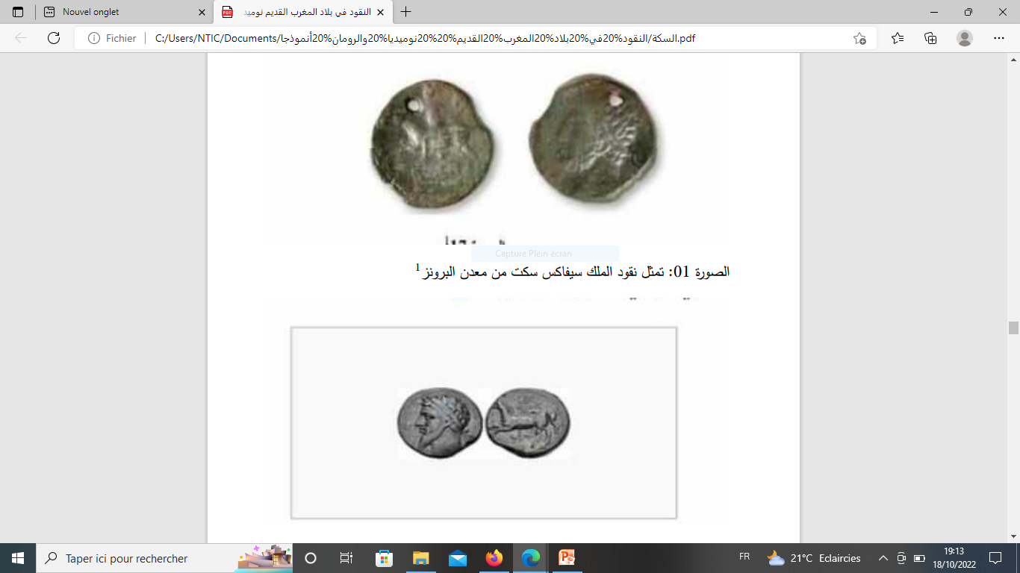

Slide 22
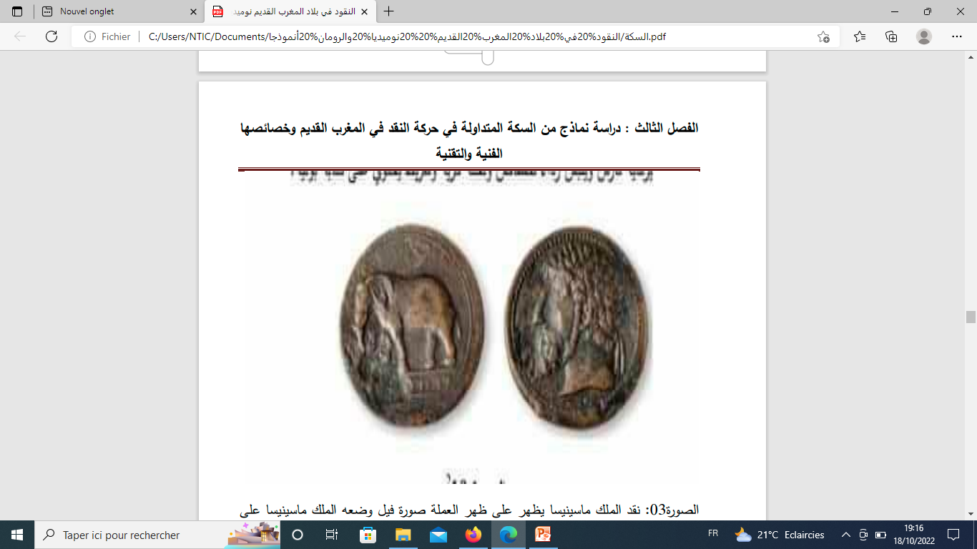

Slide 23
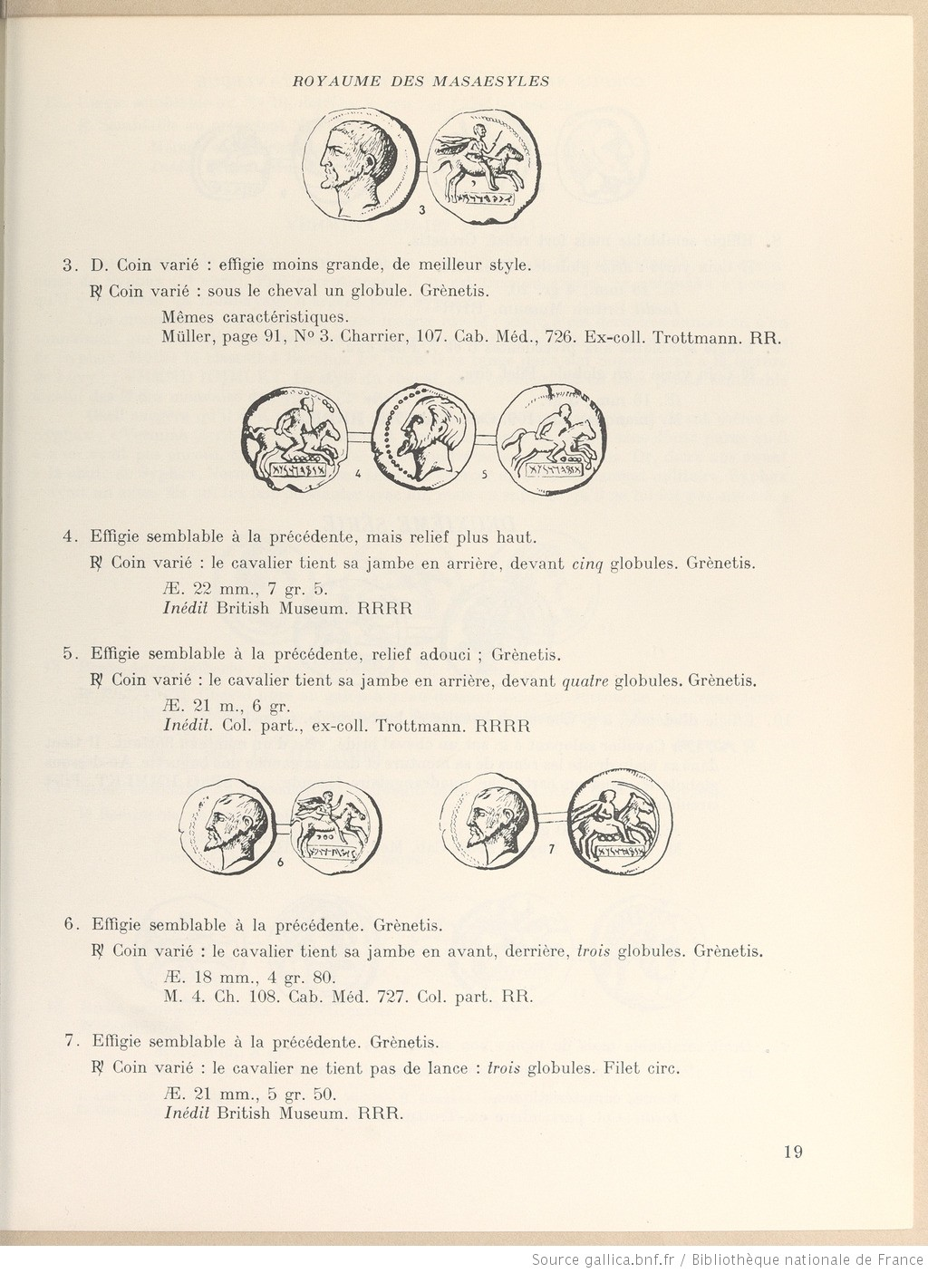

Slide 24
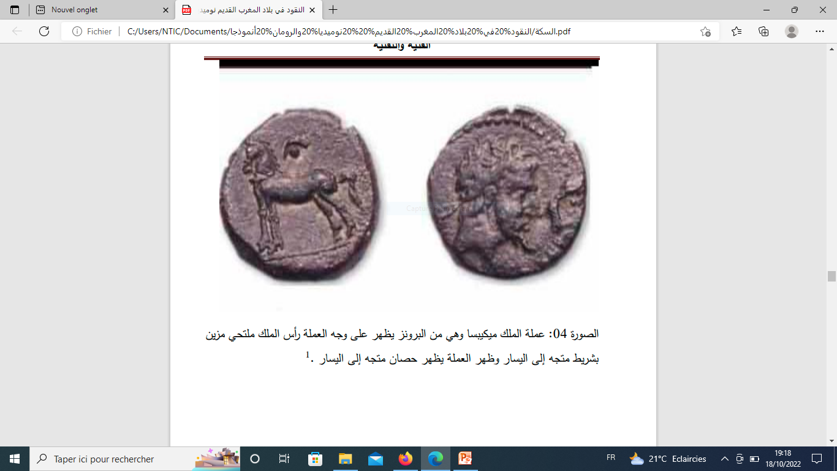

Slide 25
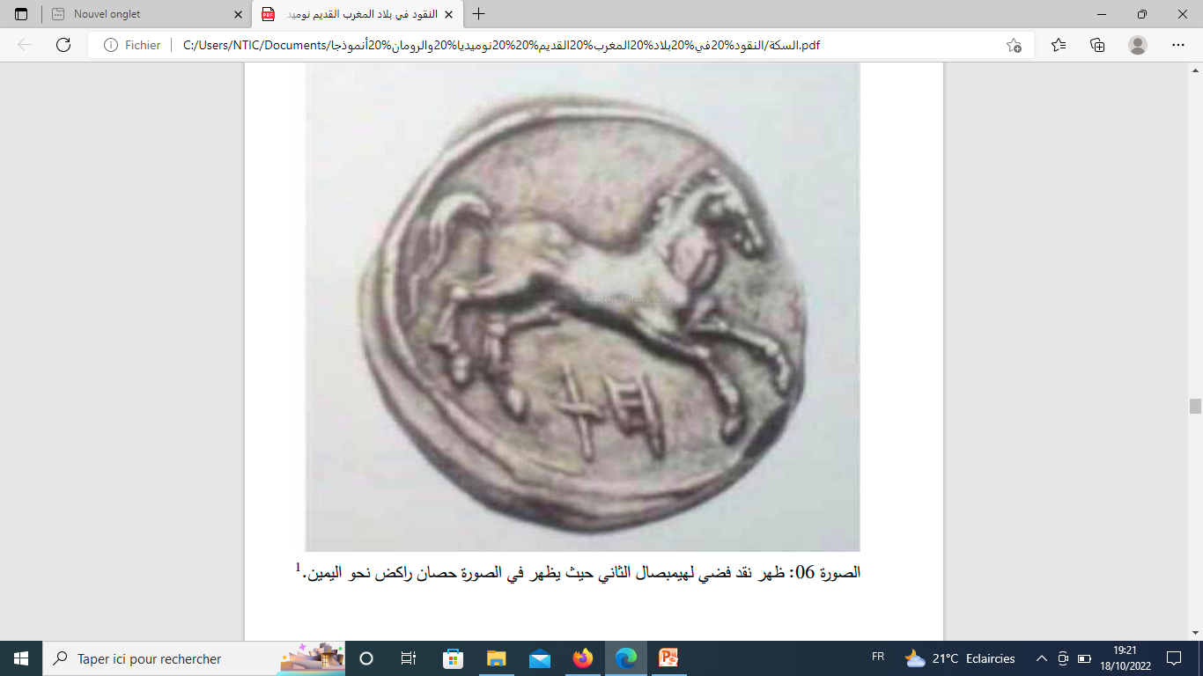

Slide 26
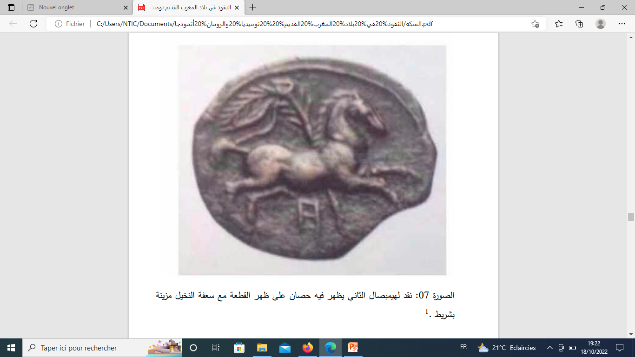

Slide 27
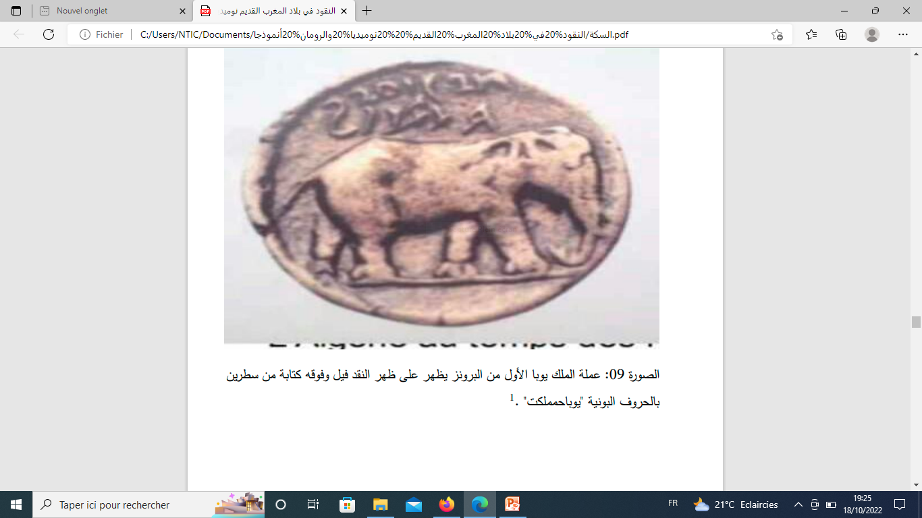

Slide 28
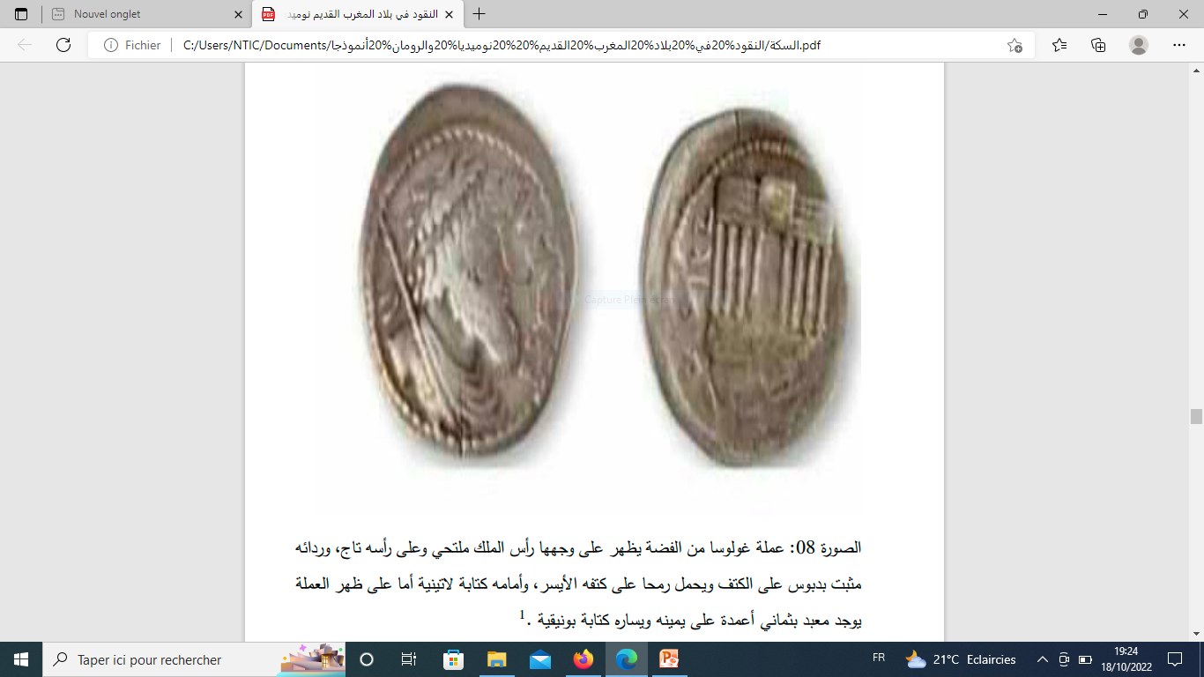

Slide 29
عملة الملوك:
لقد ضرب ملوك نوميدية العملة باسمهم على معدن البر و نز و الرصاص، بظهور وجه الملك عليها، بينما على الظهر فيظهر عليها إما الحصان راكضا يمينا أو شمالا، أو الفيل، مع رموز أخر ى مختلفة مثل )سنابل القمح، سعف النخيل، الصولجان، صور لمباني، قرص الشمس وهلال ...الخ(. أما عملة يوبا الأول، كما ذكرنا سالفا، فاختلفت عن العملة الأولى بإدخال معدن الفضة و الذهب كمادة للضرب و أدخل الكتابة اللاتينية الي جانب الكتابة البو نية.

Slide 30
لم يخلو وجه هذه العملات من كتابة أسماء هؤلاء الملوك باللغة
البونية بصيغة مختصرة في حرفين يمثلان الحرف الأول والأخير من
أسمائهم مثل حرفي م.ن " "M.Nللإشارة للملك ماسنيسا
" "Massinissaأو ابنه مكيبسا "،"Micipsaوحرفي غ.ن " "G.Nالدالةعلى اسم الملكين غولوسة " "Gulussaوغودا" ،"Gaudaوحرفي أ.ل" "A.Lالذي يختزل اسم الملك أذربعل "Adherbal
ونستثني من ذلك نقود الملك ماسنيسسا ""Massinissa
التي نقش عليها اسمه بصيغة كاملة وردت بلفظة م س ن س ن "
MSNSN

Slide 31
وكانت هذه الأسماء في غالب الأحيان تتبع باللقب الملكي ه.م م ل ك " "H M M L KTالذي عادة ما كان يختصر في حرفين هما
"H.T"ه.ت باستثناء بعض نقود الملك يوبا الأول " "Iuba Iالتي نقش عليها اسمه باللاتينية بعبارة راكس يوبا " " Rex Iubaبمعنى الملك يوبا e denier ou denier romain
,
du latin denarius (pluriel : denarii), est l'une des monnaies de base du système monétaire romain. Il s'agissait d'une pièce d'argent, d'un poids d'environ 3 à 4 g selon les époques. Les premiers deniers romains apparaissent à la fin du iii^{e} siècle av. J.-C., à la suite de la dévaluation de l'as à cause des guerres puniques.
.

Slide 32
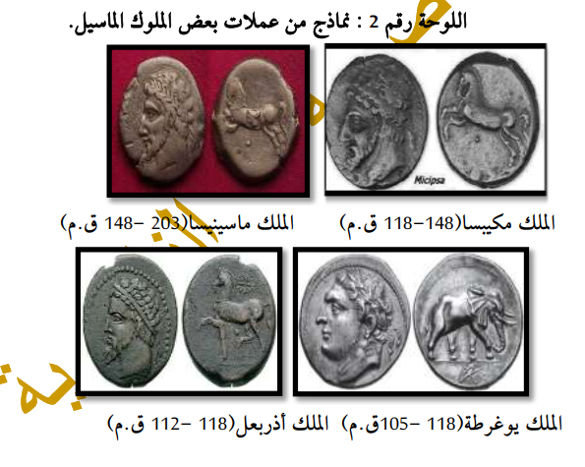

Slide 33
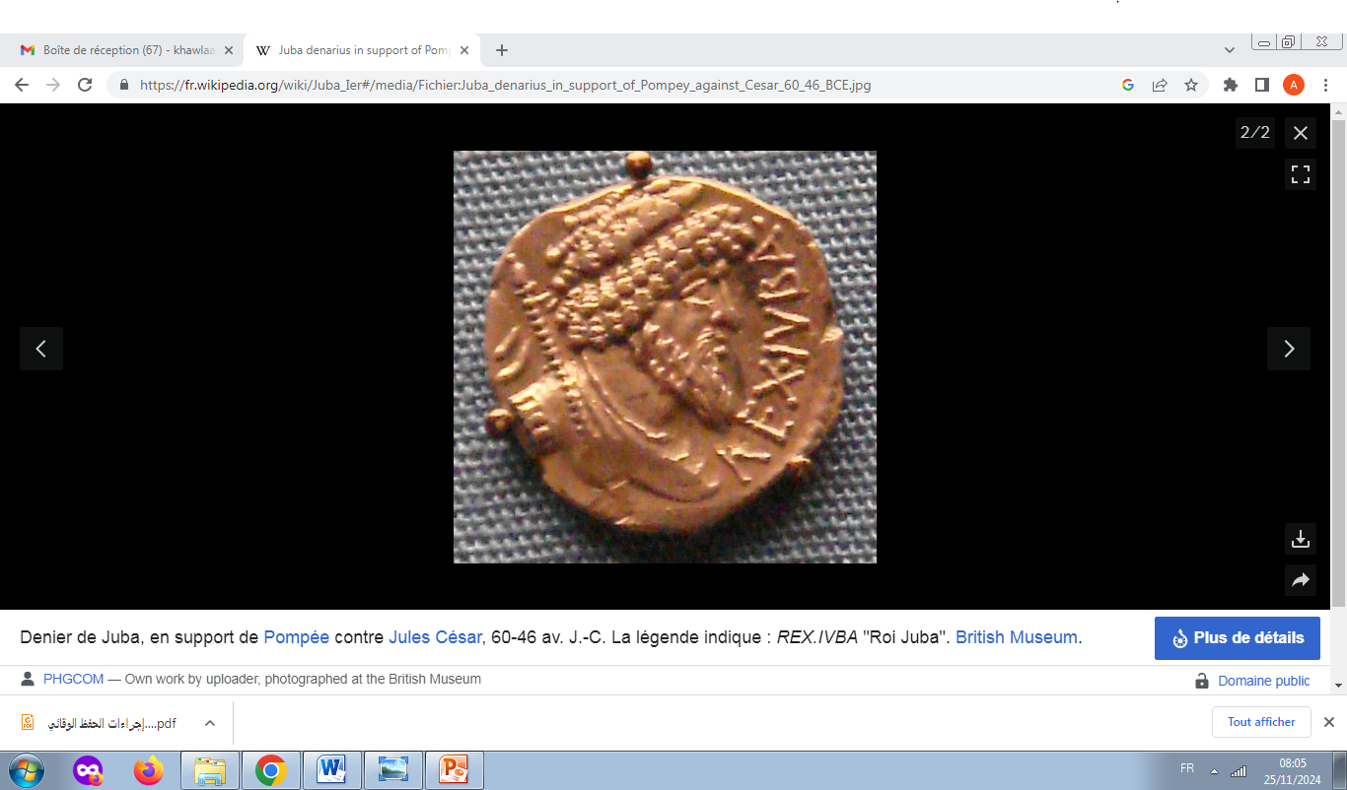
يوبا الاول اخر نوميديا الشرقية توفي في معركة زاما 46 ق.م

Slide 34
ضمت أغلب رسومات هذه النقود على وجهها صور ملوكها
متوجين باستثناء بعض نقود الملكين همبصال الثاني " "Hiempsal IIالتي
نحت على بعضها جذع مجنح لمعبودة " لنصر" متوجة وعلى بعضها الآخر
صورة رأس متوج بتاج من السنابل، ربما أنه يرمز بحسب عالم
المسكوكات الفرنسي جون مازار " "J.Mazardلمعبودة الحبوب الإغريقية
ونقود الملك يوبا الأول,التي يظهر على بعضها إما رأس المعبود بعل حامون "،" BaalHammonأو رأس المعبودة أفريكا" ،"Africa
ونقش على ظهر أغلب هذه العملات صور الحصـان الذي يعدو
في وضعيات واتجاهات مخـتلفة، بينما نقش على عدد محدود منها صور
لفيل أو أسد غير أنه ابتداء من عهد الملك يوبا الأول " "Iuba Iأظهرت نقود
هؤلاء الملوك صور لمنشآت عمرانية كصورة القصر التي نقشت على
إحدى النقود التي أصدرها هذا الملك

Slide 35
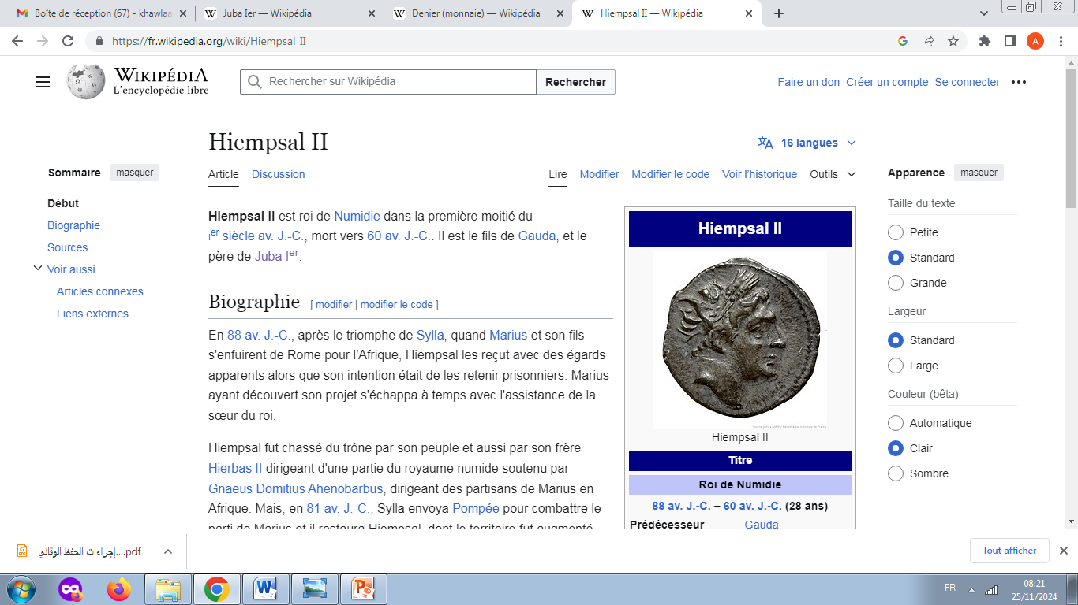
متوج بسنابل القمح

Slide 36
عملة المدن
عواصم و المدن الكبرى النوميدية ضربت العملة باسمها مثل سيرتا، سيقا و هيبون. ضربت هذه العملة في أغلب الأحيان من معدن البرونز و الرصاص ويظهر علي وجه أغلبها رأس الآلهة حامية المدينة المعروفة بإلهةّ تيشي الإله الإغريقي ديسكوراس " "Discuresحامي مدينة روسيكاد
الربة المصرية إيزيس حامية مدينة ايول
Tychée )أما على الظهر تجسدت رموز مختلفة لثروات المدينة أو ما يجاورها، كسنابل القمح و عناقيد العنب و كذا سعف النخيل وتختلف عملة مدينة سيرتا عن العملات الأخرى بظهور بوابة المدينة على ظهرها. و يكتب اسم المدينة إما على الوجه أو على ظهر العملة بالحروف البونية وأضاف يوبا الأول الكتابة اللاتينية عليه

Slide 37
كما أن النقوش الليبية و البونية التي اكتشفت بهذه المنطقة هي بدورها سمحت لنا معرفة وفهم النظام الديني و السياسي و الاجتماعي الذي كان سائدا لدى المجتمع النوميدي )كالآلهة و المناصب السياسية، و هيئة الحرفيين(. هذه الحقبة هي قوة الروابط والمبادلات التي قامت بين الطرفين إن أهم ما يميز النوميدي والبوني وعلى جميع المستويات من مظاهر الحياة، سواء في الروابط الاجتماعية أو في اللغة والعقيدة أوالعمارة

Slide 38
لايد من الإشارة إلى أن المؤرخين القدامى لـم يولوا اهىتماما للصنائع والنشاط الحرفي في نوميديا, بحيث ظل النشاط الرعوي والزراعة, هما الناطقان اللذان يستحوذان على أغلبية القوى العاملة, الأمر الذي حتـم على الباحثين الاعتماد على الجانب الأثري ,حيث أن البقايا الأثرية تمكن من استكشاف وتنوع وتعدد الحرف والصنائع في نوميديا على وجه الخصوص,

Slide 39
مميزات النظام النقدي النوميدي –
تميز النظام النقدي النوميدي بمجموعة من الخصائص والمميزات جعلته يختلف عن غيره من الأنظمة في المجتمعات القديمة منها : - سكت المملكة النوميدية عمالات بأسماء ملوكها النوميديين كما كان كذلك لبعض المدن عمالتها أيضا مثل مدينة سيرتا و روسيكادا)سكيكدة( و أيول)شرشال( و صلداي)بجاية( .
- تضمنت نقود تلك المدن أسماء مكتوبة باللغة البونية أو البونية الحديثة أما الصور و الرموز التي حملتها تلك النقود فهي غالبا على الوجه صور الآلهة حامية المدينة وعلى الظهر ثروات المدينة والمباني الهامة . - استخدم الملوك النوميد المواد المعدنية في صنع مسكوكاتهم

Slide 40
ستعمل ملوك نوميديا معادن مختلفة لضرب نقودهم، بحيث
استعملت العملة النحاسية بشكل خاص في ميدان التجارة الداخلية، إلا
أن ندرة مناجم معدن النحاس بالمملكة قد أثر على كمية النقود
المضروبة، في حين اقتصر تداول النقود الرصاصية على التبادل التجاري
المحلي الذي لم يتجاوز في عمومه منطقة إصدار هذه العملة، وإن امتد
جريانها لمناطق أخرى فهولا يتعدى المدن القريبة، وكانت العملة
الرصاصية متوفرة بكميات كبيرة جدا، وذلك راجع لكثرة مناجم
الرصاص التي وجدت في عدد من المدن النوميدية ,
ولتوفر هذا المعدن على مزايا عديدة شجعت على اللجوء إلى استخدامه كسهولة استخراجه وصهره وتحويله بينما كانت النقود
الفضية والذهبية تستعمل للتبادل في ميدان التجارة الخارجية

Slide 41
لمحة في النظام النقدي الروماني
كان التبادل التجاري في شبه جزيرة ايطاليا قبل القرن الرابع قبل الميلاد قائما على المقايضة برؤوس الماشية , فالرومان لم يعرفوا أي نوع من العملة قبل هذه الفترة وكان التداول عندهم يتم وفق قواعد موحدة تقدر على أساسها قيمة الأشياء في المعاملات العامة والخاصة في التبادل أتبع هذا النظام البدائي للمعاملات حتى منتصف القرن الخامس قبل الميلاد لدى الرومان ثم خلفه نظام ابسط للعملة

Slide 42
كانت النقود الرومانية في البداية مجرد كتل نحاسية خاما الشكل و الوزن تدل على قيمتها ثم ضربت عملة مرسومة في روما من معدن النحاس المخلوط بقليل من الرصاص في حوالي 311ق.م لتحل محل المقايضة بالمواشي, وكانت كل قطعة منها في شكل قضيب نحاسي أو برونزي كقوالب الطوب كان وزنه في البداية 5 أو 6 أرطال لم يستعمل الرومان معدن النحاس لوحده دوما في ضرب عمالتهم بل استعملوه أحيانا لوحده وأحيانا ممزوجا بمعادن أخرى وذلك تبعا لتوفره في مناجم الحكومة, فأطلق عليه اسم اليتون Laiton ) إذ تم مزجه بالزنك )ويسمى أيضا النحاس الأصفر( و إذا أضيف للنحاس قليل من معدن نفيس) خاصة الفضة( يسمى البيلون )Billon )وخلطه بمعدن القصدير وهو الأكثر شيوعا واستعمالا

Slide 43
ان ما اكد خصوبة ارض الجزائر خلال الاحتلال الروماني تلك العملات النقدیة التي كانت تحمل في ظهرها صورة امرأة تحمل السنبلة، الى جانب توفر هذه المادة الأثرية في حفریاتنا وما تحتفظ به متاحفنا كما سبق القول من الكم الهائل من هذه الثروة تنم عن غنا الجزائر الاقتصادي ،مما یؤكدوصف - الرومان لإفریقیا ككل بانها خزینة روما فقد شاع في عهد اغسطس ضرب العملة الذهبیةوالتنشیطات المالیة التي تهدف الى توطید الاستعمار الروماني في افریقیا ، بحیث اسكن بها ثلاثة الاف من قدماء العساكر الرومان واقطعهم الاراضي التي . نزع حقها وملكیتها من ایدي الاهالي، لتشویق الذین كانوا مترددین في القدوم الى افریقیا وترك أوربا * كما ان اكثر ما ساعد العلماء في دراسة النقود الرومانیة هي الاسماء المرفقة بصورة الملك التي اعطت التطور الذي شهده النظام الروماني

Slide 44
يدأ الرومان تعاملاتهم النقدية بقطع من نحاس كبيرة الحجم يقتطع منها عند اللزوم المقدار الذي تتطلبه الصفقة التي يعقدونها وكانت تلك القطع تعرف بإسم آسAs. - يعود أساس أول نظام نقدي عرفه الرومان إلى القرن 15ق.م متأثرين بذلك بالحضارة الإغريقية . - اعتبار الآس وحدة للنقود وزنه الرطل يتجزأ إلى قطع صغيرة والقطعة إلى أجزاء و هي الأوقية - ظهرت العملة الفضية عند الرومان تحت إكراه من الظروف الاقتصادية فقد وجدوا أنفسهم أمام أمم لا تريد التعامل بالنحاس معهم في التجارة . - ضربت روما أول عملة فضية جديدة حوالي سنة 903ق.م قيمتها تساوي عشر أسىت نحاسية وكان اسمها ديناريوس أي عشري استخدمت طوال خمسة قرون من زمن وكانت تتميز بالنقاء وكادت أن تكون من الفضة الخالصة . - تعرضت العملات الفضية للعديد من التعديلات و التخفيضات في نسبتها بسبب ضعف القوة الشرائية مما تسبب في نقص كبير ومتواصل في تداول العملات الأفل
قيمةديناريوس (الجمع:ديناري) عملة رومانية من الفضة سكت لأول مرة في عام 211 قبل الميلاد، وهي تزن 4.5 غرام من الفضة لكن خفض هذا الوزن في عهد الإمبراطور نيرون ليصل إلى 3.9 غرام

Slide 45
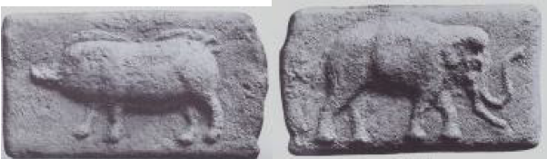
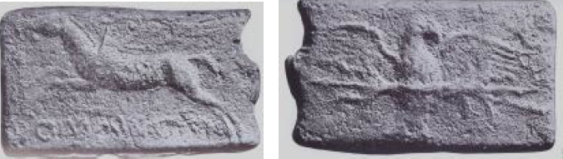
الآس سجناتوم289 ق م (ROMANOM)

Slide 46
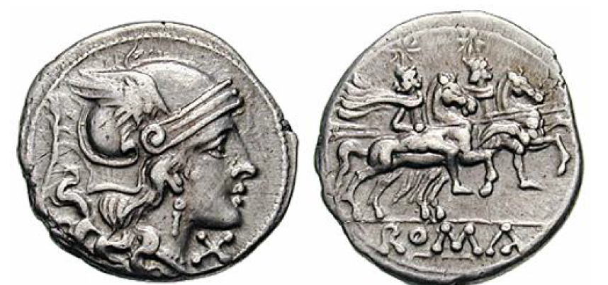
ديناريوس الفضي

Slide 47
ختلطت العملات البرونزية بالنحاس والزنك وهي من عملة الفوليس: وكان يتم سكها من البرونز.
عملة سيستريتيوس: وهي من العملات النادرة والباهضة الثمن وكان يتم سكها من البرونز. صدرت عملة سيسترتيوس حوالي عام 135م، وصممت هذه العملة لتظهر صورة هادريان على أحد جانبيها، بينما تظهر صورة لآلهة السلام الرومانية على الجانب الآخر،
عملة ديوندز: كما سكت تلك العملة من البرونز أيضاً
. - كانت تسمى العملات الذهبية بأوريوس وهي تساوي 95 عملة فضية من فئة الدينار
تميزت العملات الذهبية بالقلة و الندرة

Slide 48
عملة الأوريوس: وتعتبر من أغلى العملات الرومانية وأكثرها ندرة، حيث كانت تزن سبعة غرامات من الذهب، وتم عرضها في المتاحف العالمية وتم عمل دراسات تاريخية عليها، ويتم سكها من الذهب.
أوريوس (Aureus) وهي إحدى العمل الذهبية للإمبراطورية الرومانية، وتُعد من أغلى العملات الرومانية، وصدرت هذه العملة لأول مرة حوالي عام 46 ق.م، وذلك في عهد يوليوس قيصر، وعلى الرغم من انخفاض وزن هذه العملة إلا أن محتواها من الذهب كان مرتفعًا، إلا أنه تم التوقف عن تداول هذه العملة في عهد قسطنطين الكبير

Slide 49
نتونينيانوس (Antoninianus) تعد أنتونينيانوس إحدى العمل الفضية الرومانية، حيث أصدرت العملة أنتونينيانوس من قبل أوريليوس أنتونينوس لأول مرة حوالي عام 211 م، وسميت على اسمه، وصممت هذه العملة لتظهر إمبراطورًا يرتدي تاجًا مشعًا على رأسه، ولكن اختفت هذه العملة من التداول في عهد قسطنطين الكبير.

Slide 50
فوليس (Follis) كان الإمبراطور دقلديانوس أول من قام بصك العملة فوليس حوالي عام 294م، وكانت هذه العملة تصنع باستخدام البرونز مع كمية بسيطة من الفضة، ونتيجةً للفوضى التي عمت في الإمبراطورية الرومانية في ذلك الوقت، خضعت هذه العملة لتغيرات سريعة بسبب إنقاص حجمها ووزنها.

Slide 51
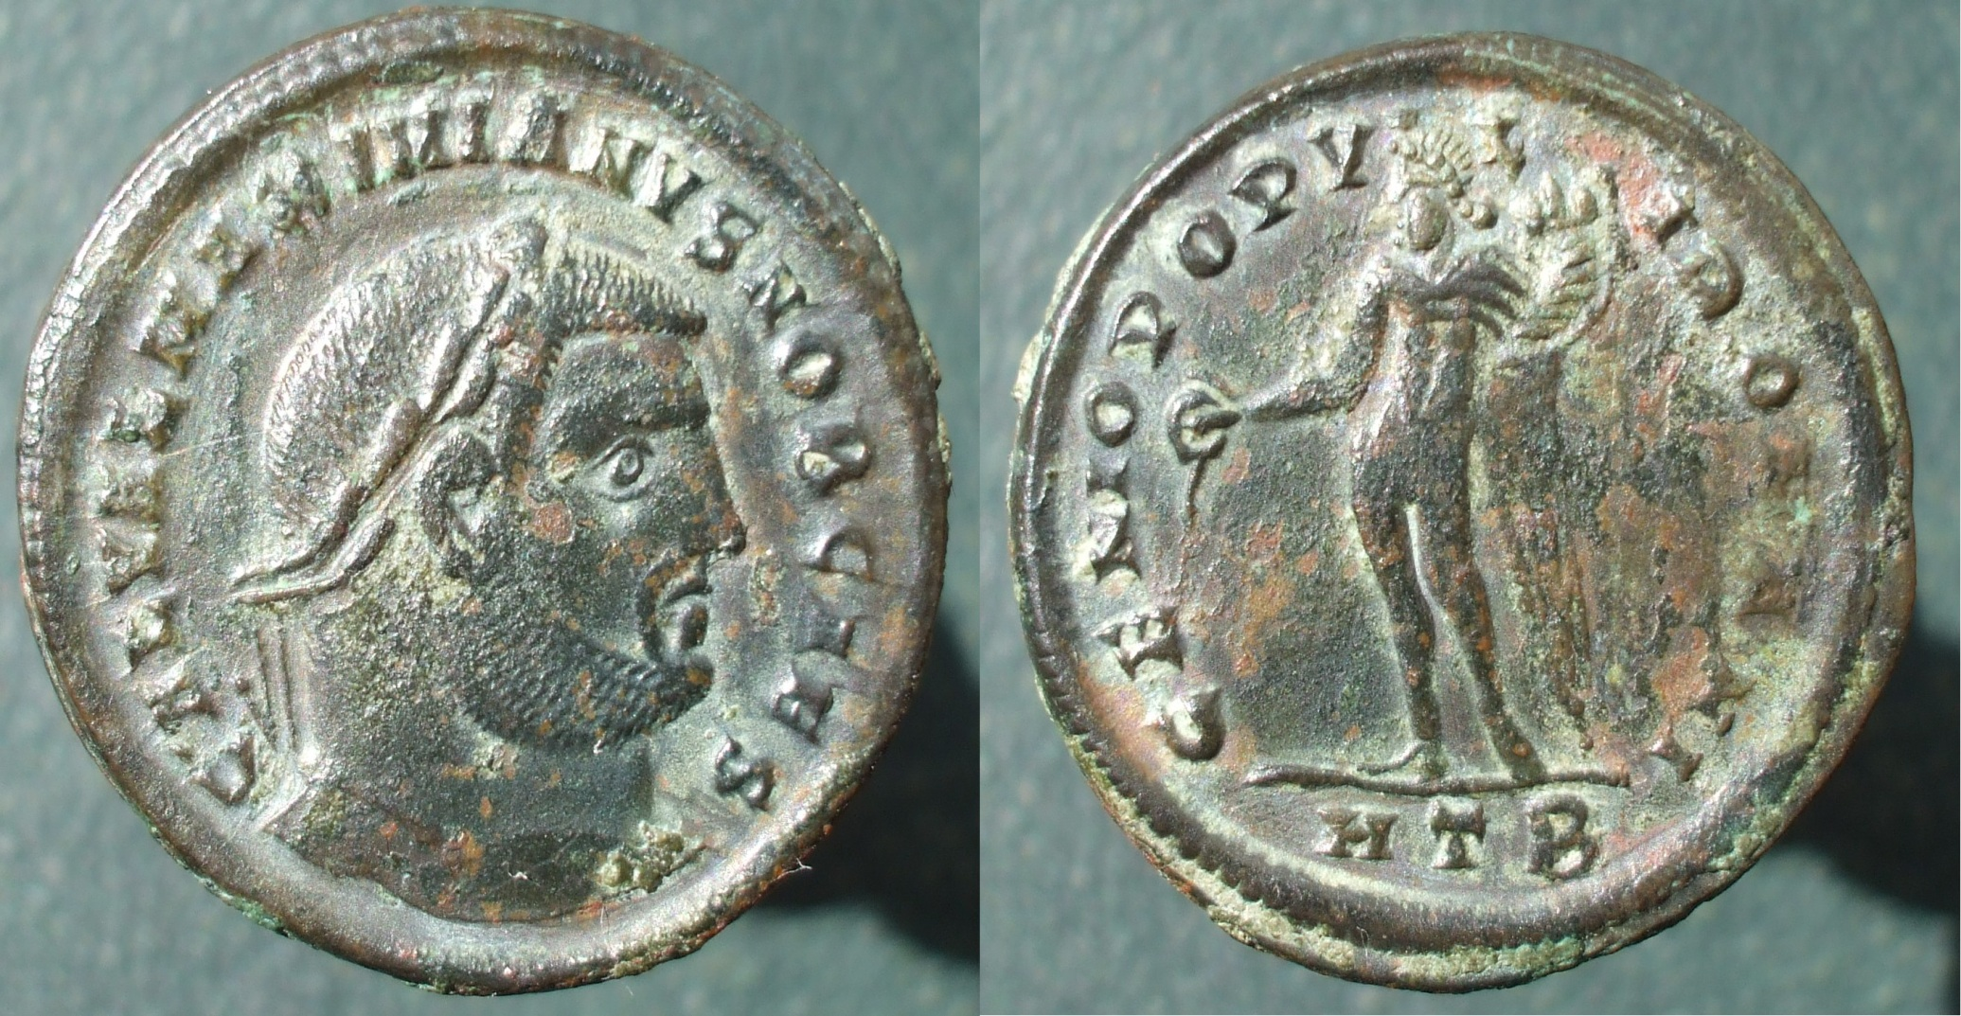

Slide 52
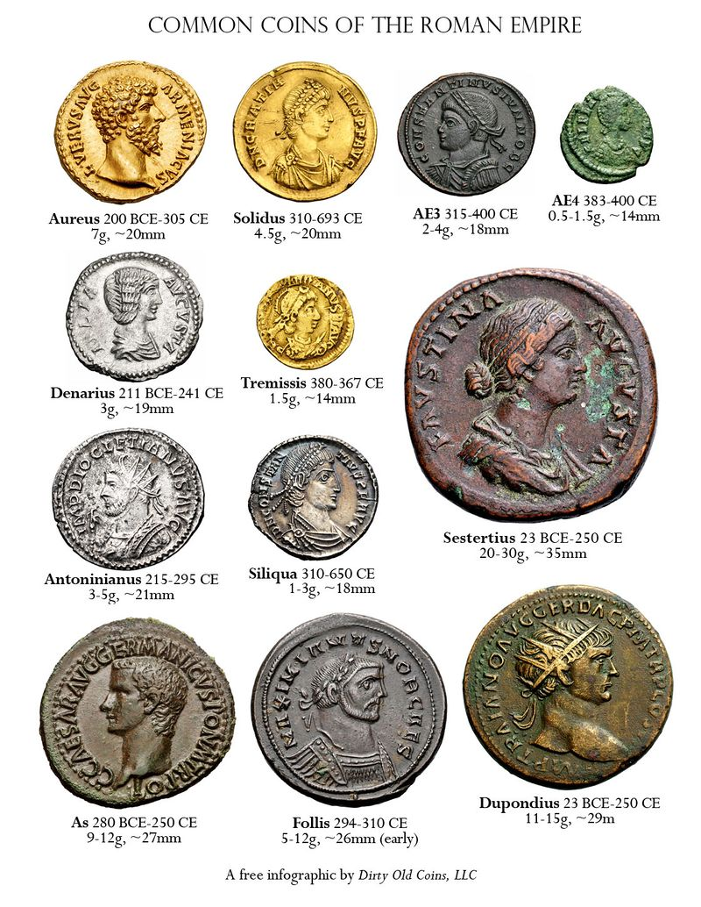
فئات العملات الأكثر شيوعاً وأحجامهم القياسية أثناء العصور الرومانية.

Slide 53
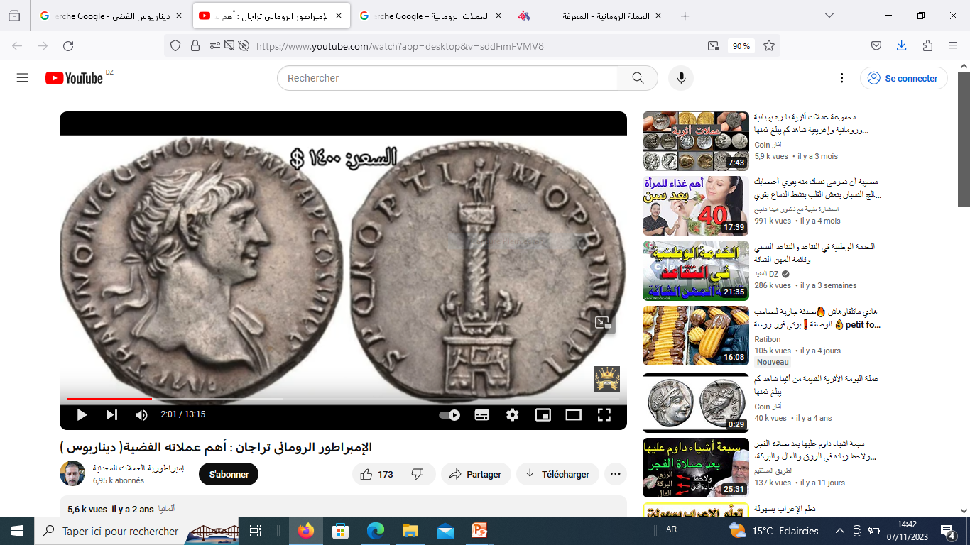

Slide 54
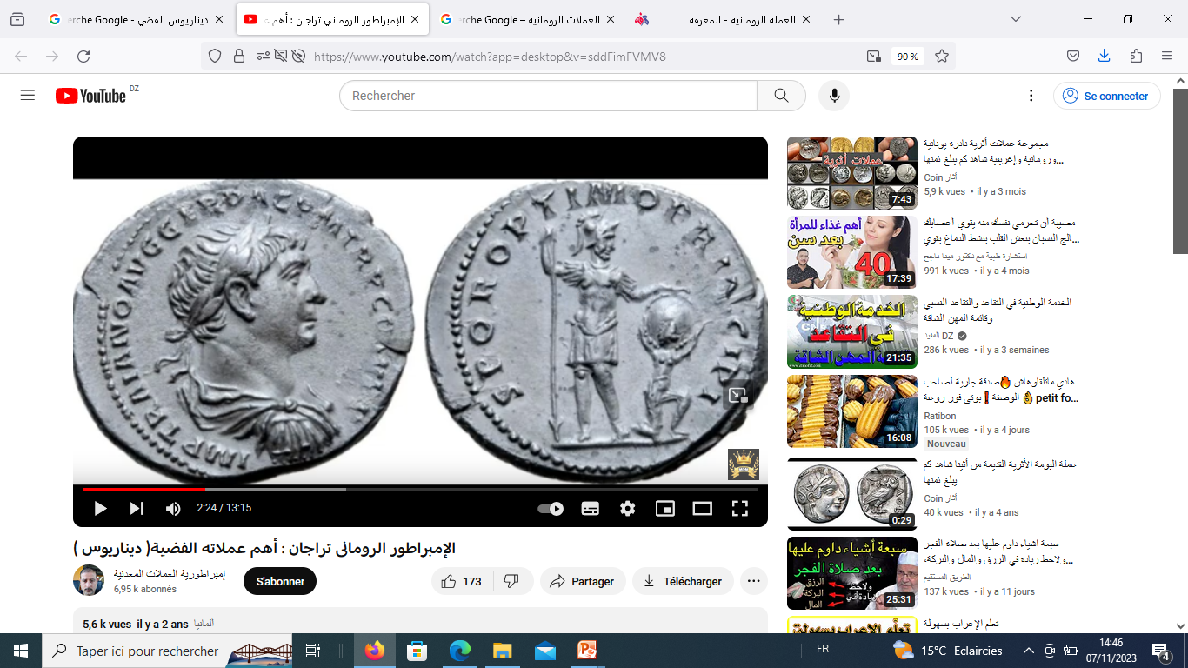
ديناريوس لامبرطور طرجان ومارس

Slide 55
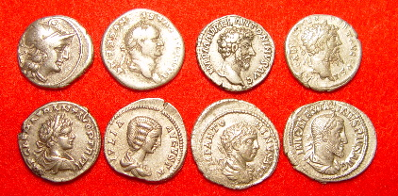

Slide 56
يرتبط تاريخ سك العملة الرومانية والتعامل بها بالتطور الذي شهدته مدينة روما وشبه الجزيرة الإيطالية ويبدو أن توسع الرومان وعلاقاتهم التجارية قد فرض عليهم أن يصدروا عملات خاصة بهم . فقد تدرجت النقود الرومانية من حيث أفضليتها في سوق التداول ومن حيث نوع المعدن المسكوكة منه أيضا إذ استعمل الرومان العملة النحاسية البرونزية على نطاق واسع في شتى المجلات وأنواع المبادلات والحسابات أولا, ثم النقود الفضية في عهد الجمهوري أما في العهد الإمبراطوري فقد استعملت النقود البرونزية والفضية جنبا إلى جنب غير أن هذه الأخيرة ظلت الأكثر شيوعا خاصة إبان القرن الأول والثاني الميلاديين في المبادلات التجارية حتى عهد قسطنطين الكبير الذي ذاع فيه استعمال النقود الذهبية أكثر

Slide 57
لم يكتفي الرومان بتنويع مظهر عمالتهم لتلائم أهدافهم السياسية والتجارية غيرانهم تلاعبوا أيضا في قيمتها لتتناسب مع احتياجات الدولة الرومانية التي بدأت استخدام عملتها في التبادل التجاري في عام 928ق.م . استخدم الرومان النقود النحاسية في تعاملاتهم و نتيجة التضخم المالي)كثرة كمية النقود مع هبوط قدرتها الشرائية قاموا باستخدام النقود البرونزية وبقيت الوحدة الأساسية للتداول منها في المبالغ الكبرى في ايطاليا و إلى جانب النقود الفضية والذهبية

Slide 58
قامت روما بربط اقتصادها بالاقتصاد النوميدي لاتصالها بالمنطقة حيث أدخلت عملتها لبلاد المغرب القديم وفرضت أسعارها على المملكة النوميدية الكبرى التي عرفت عملتها منذ عهد ملوكها سنة 46ق.م لكن رغم ذلك استمر استعمال العملة المحلية إلى جانب العملة الدخيلة ومادامت هناك عملة فقد تبعها وجود أسعار

Slide 59
احتل التجار الرومان مكان التجار القرطاجيون مركزين نشاطهم على المتاجرة في القمح الإفريقي النوميدي المرغوب في الأسواق الإيطالية وبلاد الإغريق واخذ عدد أولئك التجار يتزايد مع الأيام وارتفعت منزلتهم في الولاية وخارجها فأصبحوا يكونون طبقة ممتازة حتى أنهم توصلوا إلى التدخل في الشؤون السياسية الداخلية لمملكة نوميديا وشكلوا قوة دفاعية ضد أي زحف أو حملة على المدينة . استثمر الفرسان التجار الرومان أموالهم في مختلف الأعمال المربحة وقد تحسنت مكانتهم المادية والسياسية وأصبحوا يعرفون بأثرياء التجار

Slide 60
كما كان الحال بالنسبة للمكاييل والأوزان ظلت العملة المحلية مستعملة في نوميديا بعد دخول الرومان على بلاد المغرب القديم عبر مدنها و قراها مثلما كان في تيبازة كما استعملت في المناطق الخارجة عن السلطة الرومانية . وقد اعتبر المؤرخين استمرار تداول العملة المحلية في الولايات الرومانية إلى بعض الحقوق النقدية أتي سمحت بها روما ولم يكن هذا الموقف رفقا بالأهالي الذين أخضعتهم لسلطانها لكن روما كقوة مهيمنة كانت شديدة الحرص على إلغاء كل ما هو محلي يتعارض مع مصالحها وتعويضه بما هو روماني وباعتماد سياسة المراحل التي انتهجتها دوما في توسعاتها تكون قد طبقت سياستها النقدية تدريجيا في المناطق حديثة الاحتلال . إلى جانب العملة المحلية تداول السكان في نوميديا العملة الرومانية وبديهي أنها كانت أكثر انتشارا من العملة المحلية بحكم أن مجمل النشاطات التجارية في المنطقة استحوذ عليها الرومان .

Slide 61
المسكوكات النوميدية و دورها في تنمية الحركة التجارية النوميدية
تعود الحركة التجارية ببلاد المغرب القديم إلى الألف الثانية قبل الميلاد, ونشطت أكثر مع المجيء الفينيقي إلى السواحل الغربية للبحر الأبيض المتوسط بحثا عن أسواق جديدة وعن المعادن والموارد الأولية, فنشأت بذلك عالقات تجارية بين السكان المحليين والوافدين الجدد .ومع نهاية القرن الثالث قبل الميلاد وخلال القرن الثاني قبل الميلاد عرفت الممالك الوطنية تطورا وازدهارا كبيرين تزامن ذلك مع توحيد المملكة النوميدية التي كانت عاصمتها كيرتا )قسنطينة( تحت حكم أشهر الملوك النوميديين ماسينيسا

Slide 62
ادت قيام العملة النوميدية وتطوير نظامها دور اقتصادي كبير في عالم البحر الأبيض المتوسط نتج عنه قيام علاقات تجارية مع كل من قرطاجة و روما و بلاد اليونان . كان الملك ماسينيسا يتطلع كثيرا إلى إقامة علاقات خارجية مع القوى الكبرى على غرار الإغريق وقد تضاعف في عهده إصدار العملة النوميدية وهذا النمو في الكتلة النقديةلنوميدية دليل على اقتصاد مزدهرقتصادياوتعامل متطور ورغم إصدار قرطاج لعملتها التي سكت في صقلية ثم في قرطاج بعد ذلك, الا أنها لك تكن رائجة في كل المملكة النوميدية و أن تداولها كان مقتصرا على المدن الليبية التي ضمتها المملكة

Slide 63
إن تحول الاقتصادي النوميدي من إقتصاد طبيعي إلى إقتصاد نقدي منذ القرن الثالث قبل الميلاد, أدى إلى تحول المعاملات التجارية إلى معاملات نقدية خاصة في المدن, الا أن نظام المقايضة لم يلغ تماما وظل مستمر بشكل أو بآخر في حال تدهور العملة أو وقوع تضخم وقد استمر تداول العملة النقدية النوميدية التي حملت رسمه الحصان الراكض فترات طويلة إلى القرن الاول بعد الميلاد على الأقل

Slide 64
أهمیــــة النقــــود
تعتبر العملة من العناصر الأساسية لحكم دولة ما او إمبراطورية، ذلك لما لها من أهمية تاریخیة واثریة مكنت الباحثين والاثریین من الاطلاع والكشف عن جانب من جوانب الحضارة الغابرة ومن ذلك برزت اهمیتها وتبين ان قیمتها لا تكمن في نوع مادتها فحسب بل تعدت الى درجة استعمالها وكثرة تداولها على مر السنین، فمن خلال الرموز والشعارات یمكن ان نفسر الاتجاهات السياسة ومن هنا نقول ان النقود ذات اهمیة من الناحیة السياسة فهي رمز الاستقلال والنفوذ لدولة ما وهذا من خلال فرض السك بشعارات وألقاب التي تمنح الدولة عددا من المؤیدین ،اما من الناحیة الاقتصادیة فالدور الذي لعبته النقود في هذا الجانب دور جدمهم فهي مقياس لتقيم السلع وهي وسیلة لتحديد الاجور

Slide 65
والضرائب ،كما ان وفرتها وثبات معاییرها یجعل منها مصدرا اقتصادیا تدعم كل القطاعات من الزراعة والصناعة والتجارة وتساعد على تحسبن المستوى المعیشي ،كما ان النقود وسیلة اعلامیة واسعة تقوي الصلة ببن الحاكم والشعب ،الى جانب انها تصور الحیاة الیومیة وتخلد الشخصیات البارزة والمناسبات الكبرى*كما ان النقود تعبر عن المستوى الفني لدولة ما من خلال ما تحمله من كتابات وزخارف وصور، بالإضافة الى مادة صنعها ومدى اتقانهاوهذا ما نلاحظه في المسكوكات الاسلامیة خاصة * حیث ان وحدات التعامل المعدنیة كانت اقلها ارباكا واكثرها نفعا ،بحیث یمكن تشكیلها لصنع ادوات واسلحة وحلي ویمكن تبادلها من جدید لشراء بضائع اخرى ومن ثم فضل التجار هذه الاخیرة ،اذ انها سهلة الحمل ویمكن تجزئتها حسب الوزن والتعرف عليها دون صعوبة.

Slide 66
أهمیة القطع النقدیة في الدراسات الأثریة والتاریخیة
تعد النقود وسیلة للمبادلات المالیة التجاریة ببن الامم عبر العصور وتعاقب الحضارات على الارض ،وبظهور القطع النقدیة باختلاف معدنها او قیمتها المالیة زالت كل مظاهر المقایضة وبالتالي اصبحت هذه المادة ذات اهمیة في جمیع المجالات وسارت دراستها من اهم الدراسات الممیزة لدى علماء الاثار والتاریخ والاقتصادیین فمن خلالها بانت الكثیر من الحقائق التاریخیة والحضاریة ،حیث ینتج عن دراسة مثل هذه الشواهد المعطيات الحضارية التالیة:

Slide 67
تعد السكة وثائق رسمیة في دراسة التاریخ ·
تعد السكة من اهم شارات الدولة ·
تحمل السكة اسماء اهم الاباطرة والحكام والولاة والامراء والالقاب ومدن السك وتاریخ السك وحدود الدولة وغیرها · تساعد السكة في معرفة دلالة الرموز
كدت المعطيات المستخلصة من المسكوكات الملكية شيوع نظام الملكيةالوراثية.
- يتجلى من خلال المعلومات المستقاة من مسكوكات المدن حصول العديد من المدن الداخلية والساحلية لمملكة نوميديا على حق ضرب عملة خاصة بها مما يدعم فكرة تمتع حكامها باستقلال ذاتي كبير في إدارة شؤونها الداخلية.
·

Slide 68
لا تمدنا المسكوكات النوميدية فقط بمعلومات تهم الجانبين السياسي والإداري ، بل إننا نستدل من التوزيع الجغرافي لأماكن اكتشفاها على حقائق مفيدة فيما يتعلق بالجانب الاقتصادي ، ذلك أن العثور على مجموعة من النقود القرطاجية والإيطالية والغالية، والإسبانية التي ضربت باسم القناصلة مثلما اكتشاف نقود بعض المدن الداخلية بمختلف المواقع بالمملكة، إلى جانب النقود النوميدية التي كشفت عنها التنقيبات الأثرية في أماكن متفرقة خارج المملكة، ينهض دليلا على وجود حركة تجارية داخلية وخارجية نشيطة ربطت المملكة بدول البحر الأبيض المتوسط.
- يؤكد ضرب هذه العملات على الانتشار الواسع لورشات سك العملة بمختلف المدن النوميدية الساحلية والداخلية على حد سواء.
- سمحت لنا دراسة المسكوكات النوميدية بصنفيها بمعرفة الأنشطةالزراعية والرعوية التي مارسها أفراد المجتمع النوميدي في ظل حكم ملوك المملكة النوميدية، كما دلتنا على الثروة الحيوانية والنباتية التي كانت تزخر بها المملكة ومدنها

Slide 69
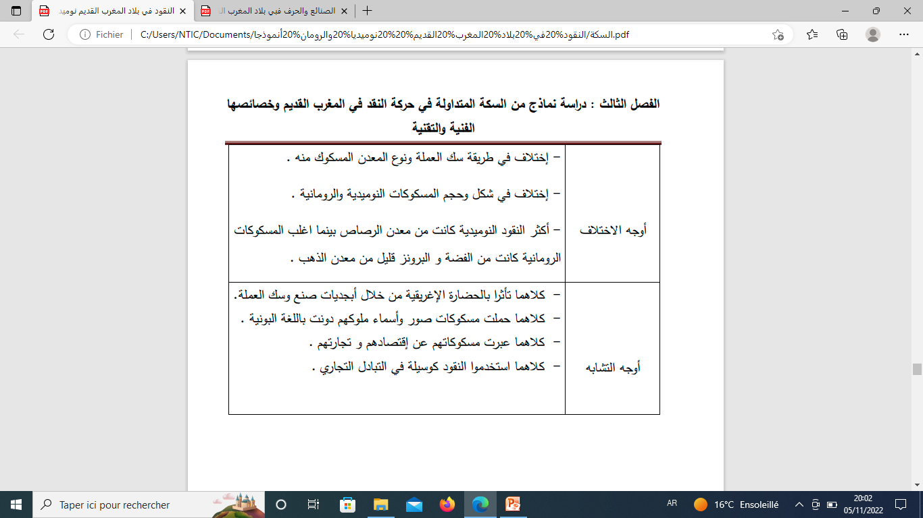

Slide 70
دراسة العملة الاثریة
یتم دراسة العملات النقدیة الأثرية من الناحية التقنیة انطلاقا من مادة الصنع وطرق الضرب والتغیرات التي طرأت على الوزن والشكل من فترة الى اخرى ،ومن الناحیة الفنیة من خلال تفكیك الرموز والمشاهد مثل الحربیة مثلا والمباني وصور الحاكمین ،والتي من خلالها یمكن الكشف عن مختلف المظاهر الحضاریة والاقتصادیة والسیاسیة والاجتماعیة لمجموعة من الشعوب والمناطق وعلاقة التواصل فیما بینها

Slide 71
الحلي
الحلي: هي الأغراض والأدوات التي تستخدم لزينة من قبل النساء, كالأساور والعقود, وغيرها, حيث اعتبر الحلي من بين الحاجيات الكمالية التي صنعها الإنسان من مواد مختلفة, ويعتبر الحلي بصدق عن الحالة الاقتصادية والاجتماعية والدينية عند المجتمعات القديمة . تعود صناعة الحلي في المغرب القديـم إلى حضارات وعصور ما ق. ت ,فحلي الحضارة الايبرو مغربية مثلا مصنوعة من العظام, ومن بينها العقود والتمائـم ,أما الحلي القفصية فصنع من قشر بيض النعام عقودا مزودة بثقوب لتعليقها , والمصادر التي تزودنا بمعلومات حول صناعة الحلي, والرسوم الصخر ية التي يظهر عليها أناس ً, وكذلك البقايا الأثرية المتمثلمة في اللقى التي عثر عليها في المقابر, التي عثر عليها قرب "قالمة" وقرب تبسة وضواحي قسنطبيةوقالمة

Slide 72
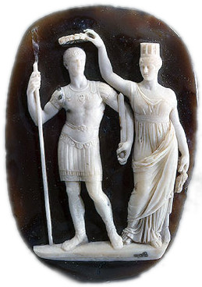

Slide 73
طرازالملابس في افريفياالرومانية
امتازت حياة النوميديين بنمطها الحضري في زمن كان فيه سكان الجنوب البدو الجيتول يعيشون معيشة نصف بدوية من اجل التأقلم مع محيطهم ، و كان الحضر يعيشون خاصة في مساكن متفرقة خاصة و ان المناخ يفرض نوعا من الفلاحة و تربية الماشية الملائمة للبيئة المحيطة، تميزت حياتهم حسب ما ذكره سترابون بالبساطة وكان لباسهم مصنوع من جلود الحيوانات خاصة الماعز و استخدموا الملابس النسيجية ابتداء من القرن الخامس عشر و الرابع عشرا.
اشتهر الليبيون بقوة بنيتهم و طول اعمارهم، حيث توفرت ليبيا على قوة بشرية هائلة ، وهذا راجع الى ارتفاع الولادات التي وصفها قزال (Gsell. S) بالقوية والى أعمار السكان الطويلة، فالليبيون و بشهادة هيرودوت هم اصح الناس جميعا، هذه الصحة التي تمتع بها النوميديون الذين يعتبرون جزءا من هذه الأمة الليبية.

Slide 74
مصـادر التعرف على ملابـس الليبيين والنوميد
تمكنـا مـن التعـرف علـى الألبسـة التـي صنعهـا وارتداهـا إنسـان المغـرب القديـم قبـل مجيـئ الرومـان مـن خـلال مصـادر متنوعـة، و هـي الأنصـاب و الرسـوم الصخريـة و المسـكوكات ( ،) و أيضـا مـن خـلال كتابـات المؤرخـين القدامـى و كذلـك مـن خـلال البقايـا الماديـة التـي عثـر عليهـا فـي المقابـر العائـدة إلـى الفتـرة المعنيـةبالدراسـة. تهـدف هـذه الدراسـة إلـى الكشـف عـن أنـواع وأشـكال اللبـاس عنـد كل حضـارة مـرت بالمنطقـةوكذلـك معرفـة خصائـص كل نـوع مـن تلـك الألبسـة و مـواد صنعهـا و الألـوان التـي صبغـت بهـا. و يشـكل اللبـاس النوميـدي علـى تنوعـه عامـلا هامـا فـي إظهـار الطبيعـة التـى كانـت سـائدة فـي تلـك الفتـرة و نمـط معيشـة الأفـراد و اسـتمرارية التقاليـد و العـادات و الطقـوس التـي مورسـت فـي وقـت مـا. غيـر أن الشـواهد الأثريــة التــي تبــرز لنــا المشــاهد التصوريــة للأشــخاص المرموقــين فــي المجتمــع تبــين لنــا مــا يرتديــه هــذا الشـخص فـي النصـب ,ورغـم أن الهـدف مـن عمليـة اسـتعمال النصـب كان الغـرض منـه دينيـا وعقائديـا بحتـا.
ولقـد أوجـدت لنـا مجموعـة مـن النصـب والمشـاهد التصوريـة جوانـب إكنونوغرافيـة تصويريـة أظهـر الكثيـرمنهـا وضـع الشـخص بتقاليـده وأزيـاء لباسـه وعاداتـه , ومـن خلالهـا تمكنـا مـن معرفـة الكثيـر ممـا أسـتعمل
مـن نمـاذج مـن اللبـاس فـي فترتـه.()

Slide 75
مواد صناعة الملابس
تظهـر ملابـس جلديـة فـي الرسـوم الصخريـة مثـل تلـك الموجـودة في ضواحي بسـكرة أيـن يظهر أشـخاص يرتدون ملابـس جلديـة و هـذا حسـب الباحـث سـتيفان غـزال, و أمـا الحيوانـات التـي توفـر هـذه الجلـود إمـا أن تكـو متوحشـة مثـل الأسـود والنمـور أو تيـوس الجبـل, أمـا الحيوانات المستأنسـة مثل الكبـاش و الماعز على الخصوص فكانـوا يربطـون الجلـود بمشـبك كمـا يقـول سـترابون تشـبك علـى إحـدى الكتفـين و كان لا بد أن تحفظ هـذه الجلود بصوفهـا أو وبرهـا, و يذكـر هيـرودوت أن النسـاء كانـت تصنـع أرديـة مـن جلـد الماعـز و تصبـغ بالأحمـر

Slide 76
الملابس النوميدية
تنوعـت ملابـس النومديـين كغيرهـم مـن الشـعوب حسـب الفصـول، حسـب الفصـول، حسـب الحالـة الاجتماعية
وحسـب النشـاط الاقتصـادي الممارس.
ـــ الملابس الاعتيادية
اللبـاس الشـائع لـدى اللبيبـين القدمـاء هـو قطعـة قمـاش مسـتطيلة ملفوفـة حـول الجسـم أو مربوطـة نحـو
إحـدى الكتفـين(قـد تكـون مشـدودة فـي الوسـط تشـكل جلـود الحيوانـات اللبـاس الاعتيـادي سـواء جلـود
لحيوانـات المتوحشـة أو الأليفـة كمـا ظهـرت الملابـس النسـيجية وظهـرت معاطـف مـن الصـوف باعتبـاره شـائع
الاسـتعمال

Slide 77
الملابس الملكية
يظهــر القــادة اللبيبــين علــى الجــدران المصريــة يرتــدون جبــة لا تغطــي ســوى إحــدى الكتفــين تلبــس تحتهــا
تنـورة إضافـة إلـى الحـزام, هـذه الملابـس مزخرفـة وملونـة ويضعـون فـوق رؤوسـهم ريـش النعـام. إن العملـة
النوميديـة لا تصـور الملـوك النوميديـن بملابسـهم بـل تبـرز رؤوسـهم فقـط و بمناظـر جانبيـة و لدينـا قطعتـين
للملـك يوبـا الأول( )17يظهـر فيهـا مرتديـا رداء يغطـي أعلـى صـدره و رقبتـه بشـكل ملفـوف مـن الأمـام و هـو
نفـس الشـكل الـذي يظهـر فـي وسـام علـى شـكل قـلادة منسـوب هـو الأخـر للمـك يوبـا الأول ملتحيـا علـى
شـاكلة الملـوك النوميـد.
ـــــ الأحذية
الأحذيـة ببـلاد المغـرب القديـم فهـي بسـيطة جـدا غالبـا مـا تتكـون مـن نعـل شـبه مسـتطيل زوايـاه مرفوعـة
و مربوطــة بشــرائط جلديــة تتشــابك و تلتــف حــول الكاحــل و تضــم تحتهــا قطعــة جلــد مــن جلــود البقــر أو
الماعـز تغطـي ظاهـر القـدم.
ــــ البرنوس

Slide 78
لبرنوس
يتســاءل ســتيفان غــزال حـول البرنــوس الــذي يصنــع مــن الصــوف نظــرا لتــور هــذه المــادة و أحيانــا يكــون
الصـوف مصبوغـا و تكـون أحـد أطرافـه عريضـة يلقـي أحـد أطرافـه علـى أحـد الكتفـين و هـو مـزود بقلنسـوة
تغطـي الـرأس, و يـرى أنـدري بارتـي "أن الرسـوم المكتشـفة فـي موقـع سـيقوس مثـالا واضحـا علـى لبـس
النوميــد القدمــاء للبرنــوس.( )18و غالبــا مــا يلبــس الرجــال فــوق الثيــاب نوعــا مــن المعاطــف الواســعة لكــن
طريقـة الاسـتعمال تختلـف مـن منطقـة إلـى أخـرى و هنـاك العديـد مـن النمـاذج سـواء فـي بـلاد القبائـل مثـل
منطقـة تقزيـرت حيـث نجـد أنصـاب جنائزيـة ممثلـة فـي هـذا النـوع أيـن نجـد الشـخص يلبـس ثوبـا فوقـه
معطـف يلـف جسـمه بشـكل يـدور حـول خصـره الأيمـن إلـى وسـطه ليلـف كتفـه الايسـر

Slide 79
علــى ضــوء مــا تقــدم يمكــن أن نســتنتج أن النوميــد لــم يكونــوا منعزلــين عــن العالــم المعــروف فــي
وقتهــم، فالأبحــاث الأثريــة دلــت علــى وجــود تبــادل تجــارى هــام مــع منطقــة البحــر الأبيــض مــن
إغريـق إلـى فينيقيـين ورومـان فـي مجـال الفخـار و الغـلال، فكيـف لا تكـون فـي مجـال الثيـاب علمـا
أن المنطقــة عرفــت ملــوك و ملــكات و أثريــاء المجتمــع ؟ غيــر أن أنــواع الألبســة التــي ســادت فــي الفتــرة القديمــة مــازال بعــض الســكان يســتعملونها لحــد الســاعة و لــم يطــرأ عليــه ســوى تغيــرات
بســيطة فهــي امتــداد و اســتمرارية للعــادات و التقاليــد عبــر العصــور بالرغــم مــن الأحــداث إلــى
عرفتهــا منطقتنــا مــن تواجــد عــدة أجنــاس اســتعمرتنا و بعــادات مختلفــة عنــا إلا أن موروثنــا الثقافــي
و عاداتنــا صمــدت عبــر آلاف الســنين

Slide 80
الفترة الرومانية
اللباس : يبدو أن سكان شمال إفريقيا عرفوا تنوعا كبيرا في اللباس ولعل هذا التنوع راجع الانفتاح المنطقة لمختلف تأثيرات الموضات الشرقية والغربية التي جاءتها مع مختلف الحضارات التي تعاملت واحتكت معها ، بالإضافة إلى اللباس المحلي والذي يتنوع بدوره من معاطف وجلابيب والبرانيس و قندورات نجد وفي فترة التواجد الروماني في المنطقة دخول ثياب جديدة كالتوجة الرومانية والتي تبناها السكان المحليون كلباس رسمي دون إهمال الألبسة التقليدية الأخرى

Slide 81
ويشكل اللباس على تنوعه هذا عامل مهما في إظهار الطبيعة التي كانت سائدة في تلك الفترة ونمط المعيشي للأفراد وكذا استمرار العادات والتقاليد والطقوس للإنسان المغاربي كما يعكس الاختلافات الاجتماعية والطبقية الموجودة في المجتمع ولقد ساعدتنا الشواهد الأثرية المختلفة وهذا عن طريق تلك المشاهد التصويرية المنحوتة فيها في معرفة بالضبط نوعية وشكل اللباس وكذا تقاليد الأزياء ومختلف الموضات السائدة في تلك الفترة

Slide 82
ويبدو أن هذا التنوع الحاصل جسد على معالمنا سواء على الأنصاب أو على التوابيت حيث تبدو الثياب الممثلة متنوعة من ملابس خاصة للرجال وأخرى خاصة بالنساء، وعامة الحرفي حاول تجسيدها بطريقة أكثر واقعية حيث إستخدم فيها خطوط محفورة في كل الاتجاهات وهذا إعطاء روح وحركة لثناياه و هذه الخبرة تارة تبدو عريضة واسعة تنزل في حالة إستقامة وتارة أخرى تبدو ضيقة ومنحنية

Slide 83
الألبسة من خلال الحضارة الرومانية القديمة : تعتبر التونيكا اللباس النوعي للمواطنين الرومان، ومن فوقها التوجا لإظهار المواطنة الرومانية خاصة بالنسبة للرجال. وتلتف النساء في ثوب فوق التونيكا بنفس هيئة الرجال، و لا تمسك الأقمصة والتونيكات بمساعدة الأزرار والأبازيم والمشابك فقط وانما تمسك بخياطة، أما المعاطف والثياب الفوقية فتوشح الجسم ويلتحف بها. لان الرومان تأثروا بحمل التوجا كثوب مفروض عليهم وقبلوا بها الاحترام الآداب والمراسم. وتنوعت الألبسة الرومانية بين نسائية ورجالية كمايلي:

Slide 84
كان الرومان المهتمين بالمكانة مغرمين بشكل خاص بالملابس الأرجوانية واحتفظو فيها للنخبة. ويسمح للعائلة الإمبراطورية والقضاة وبعض النخب بارتداء toga ا ، وأحياناً يسمح للجنرالات بالاحتفال بالنصر والذي كان يلبسوه أرجواني كامل بحدود ذهبية.

Slide 85
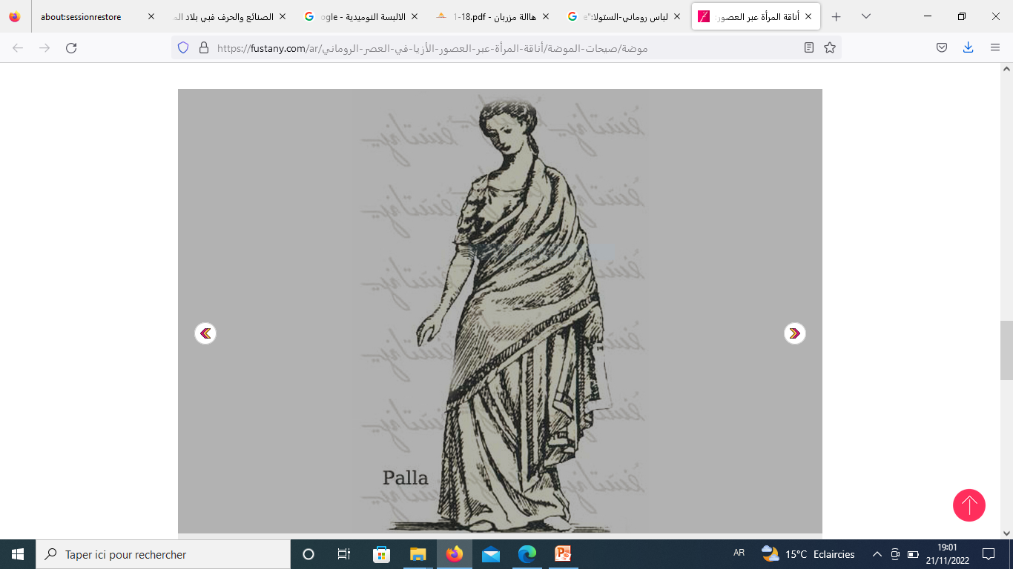
palla
وهو عبارة عن قطعة قماش ّف المر أة نفسها تل بها، وهو ضيق يربط في بعض الأحيان بحزام،

Slide 86
لم يكن من السهل تمييز الملابس الرومانية عن الملابس الإغريقية، لأن الأولى غالبًا مأخوذة من الثانية. كما أن الملابس الرومانية يظهر فيها التأثير الأجنبي من دول البحر المتوسط وغيرها نتيجة لكثرة الفتوحات والتي كان لها أكبر الأثر في تحولهم عن الطريقة التقليدية التي تعتمد على لف القماش حول الجسم، إلى الطريقة الحديثة التي تعتمد على التفصيل. وتدريجيًا فقدت الأزياء الرومانية ما كانت تتميز به من خطوط وثنيات تضفي على صاحبها جمالًا، وأصبح الرومانيون يعتمدون على الزينة المفرطة لإبراز جمالهم.
لقد ابتدع الرومان الرداء المعروف باسم الطوجة/التوجا (Toga). وهو رداء روماني بحت، ارتداه قادة الرومان في كل المناسبات التي انتصروا فيها، وقد اعتبرت التوجا هي الثوب الرئيس للملابس الخارجية التي ارتداها الرومان. وكان لون ثوب التوجا يحدد مكانة الشخص الروماني في المجتمع،

Slide 87
التوجا
تنسج من الصوف في المنازل، وبقيت لمدة من الزمن الحماية الوحيدة للجسم عند الرجال والنساء والأطفال، وحتى العبيد تحميهم من البرد والمطر وحرارة الشمس كما تحميهم كذلك من سهام ونبال العدو أثناء الحروب. تنزع في المساء وترمى عل السرير لتصبح غطاء عند النوم، كعادة متوارثة عن العرف الإغريقي القديم. حيث كانت التوجا الخاصة بالزوج تستعمل كغطاء أثناء النوم، وأخذت التوجا الرومانية الشكل الدائري عبر كل مراحل التاريخ. الرومانية، لبست خلال المراحل الكبرى للإمبراطورية، وتعتبر من أقدم أنواع اللباس الروماني .استخدمت لكل الجنسين رجال ونساء وكانت في بداية الأمر فكانت عبارة عن عباءة واسعة بتقطيع نصف لباس بسيط على شكل لحاف

Slide 88
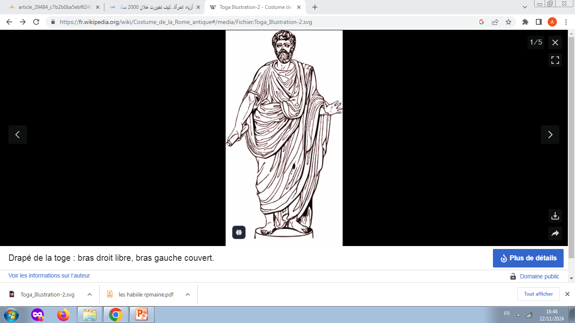
toga

Slide 89
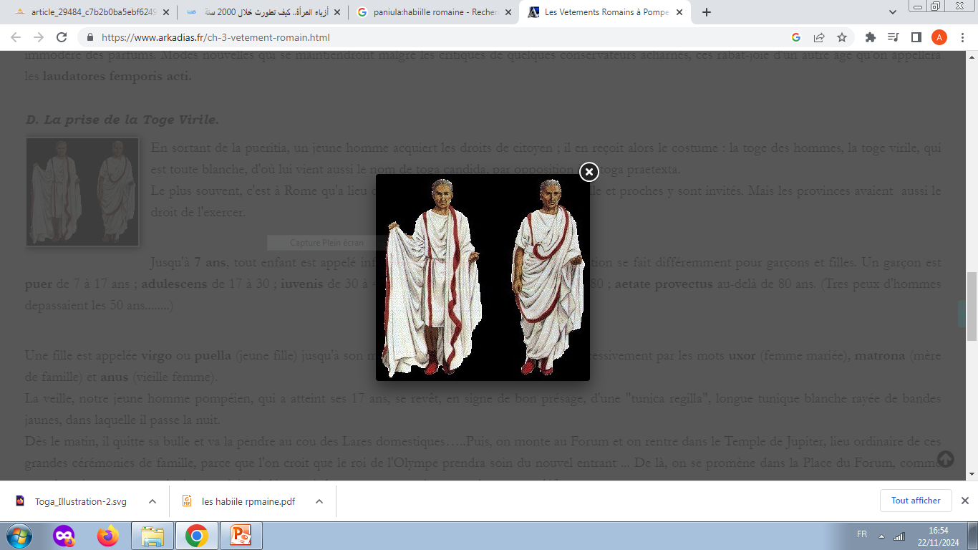

Slide 90
يتم ارتدائها فوق التونيكا ذات الأكمام القصيرة والضيقة. توضع التوجا على الجسم وتمر أسفل الإبط الأيسر لتلف الجسم من الأمام حافظت وتمر تحت الذراع الأيمن باتجاه الظهر ثم تلقى على الكتف الأيسر.. وبصفة عامة فإن التوجا هي لباس اختصّ به الرومان في أوقات السلم . استمر ارتداء التوجا كلباس الأباطرة حتى القرن الأول ميلادي، اين بدأت تضيق وتغيرت مواصفاتها

Slide 91
tunicaالتونيكا
قد ارتدت المرأة الرومانية االتونيك (Tunica)، والذي كان الزي الرئيس للمرأة. وهو قميص في البداية كان بدون أكمام، ثم أصبح بأكمام طويلة تصل إلى الأقدام. يُلبس فوق الإزار الذي يغطي الأرداف وجزء يغطي الصدر. وقد اعتبرته النساء الرومانيات زيًا داخليًا، بينما اعتبرته الفقيرات منهن زيًا خارجيًا، واكثروا الفقراء من ارتداء التونيك وارتدوها وحدها لأنهم لم يستطيعوا شراء التوجا. وعادةً كان يلبس فضفاضًا بدون أحزمة أو أربطة عندما تكون المرأة في بيتها، فنجد أن زي المرأة يتكون من تونيك داخلي وتونيك خارجي.

Slide 92
وتعتبر التونيكا لباس داخلي عند الرومان متشابه لدى الجنسين غير أنه عند النساء أكثر طوال مقارنة مع لباس الرجال الذي يكون قصيرا في عمومه، يصل إلى غاية نصف الساق وأحيانا يبلغ الكوعين. وقد كانت التونيكا دون أكمام خلال الإمبراطورية. وترتدي النساء الراقيات في المجتمع الروماني لباس يتكون من ثالثة قطع، وهي القميص الداخلي الذي يدعى التونيكا والفستان الذي يسمى الستولا والرداء الذي يسمى البلا. وتكون التونيكا أو القميص الداخلي محصور على الجسم ذو أكمام رهيفة ومشدود بحزام ومن فوقه تضع الستولا.

Slide 93
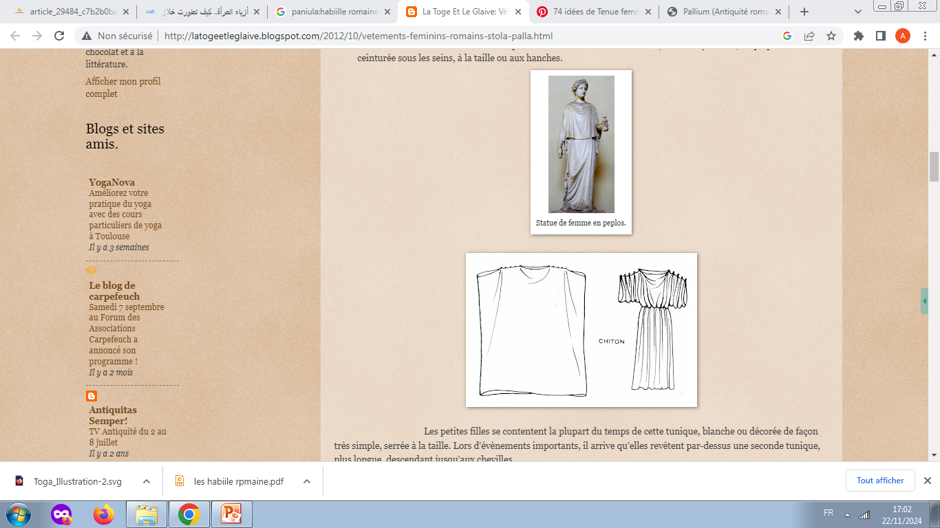
التونيكا

Slide 94
stollaستولا
أما الزي المميز للمرأة الرومانية المتزوجة، فكان /الأستولا أو (Stola) وهو عبارة عن الزي الأيوني أو الدوري الإغريقي، لبسته النساء الرومانيات ذوات المكانة المرموقة وذوات الرتب العالية في المجتمع الروماني. أي النساء النبيلات وكانت في السابق اللباس الإغريقي للرجال كما لبسها أيضا كهنة وخدّام الاه المصري إيزيس، تكون أكثر اتساعا ومتدلية ولبستها النساء الرومانيات العازفات على الناي. وكان يُصنع من الصوف أو التيل أو الحرير. وكانت الستولا تُلبس فوق ا أو التونيكا، وهي رداء عريضًا وطويلًا يكفي لتغطية التونيك، يثبت حول الجسم بالأحزمة، ويشكل منه طيات واسعة على الصدر. ونهاية الستولا تصل إلى مشط القدم، وأحيانًا كان يتم تثبيت الستولا على الأكتاف بواسطة الدبابيس أو البروشات. فهي إذن لباس السيدات المحترمات في 40 فيعطي بذلك مظهرا أنيقا لصاحبة الثوب. المجتمع الروماني، لذلك فإن مجلس الشيوخ كان يفرض عقوبات على السيدات

Slide 95
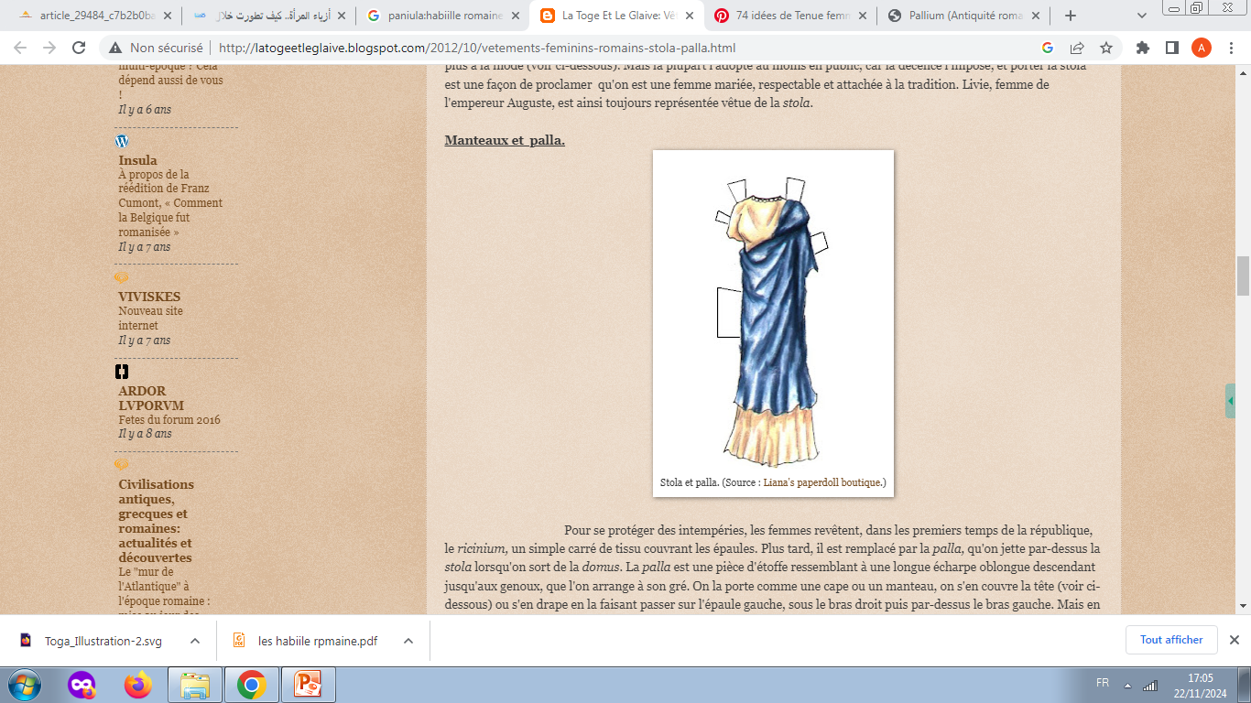
Stola et pella

Slide 96
البلا Palla : ترتدي النساء الرومانيات فوق فستان الستولاالرداء الذي يسمى ب Palla وهي القطعة الثالثة في اللباس النسوي، على شكل رداء يوضع على الكتف الأيسر أو على الكتفين معا. على يغطي الظهر وجزء كبير من الجهة الامامية ثم يرمى فوق الذراع الأيسر، هي معطف نسائي كبير يرتديه ممثلين التراجيديا الرومان. ا فهي عبارة عن قطعة قماش متطاولة مستطيلة مثنية على إثنين باتجاه الطول، تمسك عند الرجوع بإبزيم على كل كتف وتحدث بها ثقبة لإخراج الذراع الأيسر’ وتعتبر البلا القطعة الأساسية في. اللباس النسائي الروماني، وهي اللباس المحترم للمرأة الرومانية العقيلةأي لباس المرأة الكهلة المتزوجة ذات المقام الرفيع في المجتمع

Slide 97
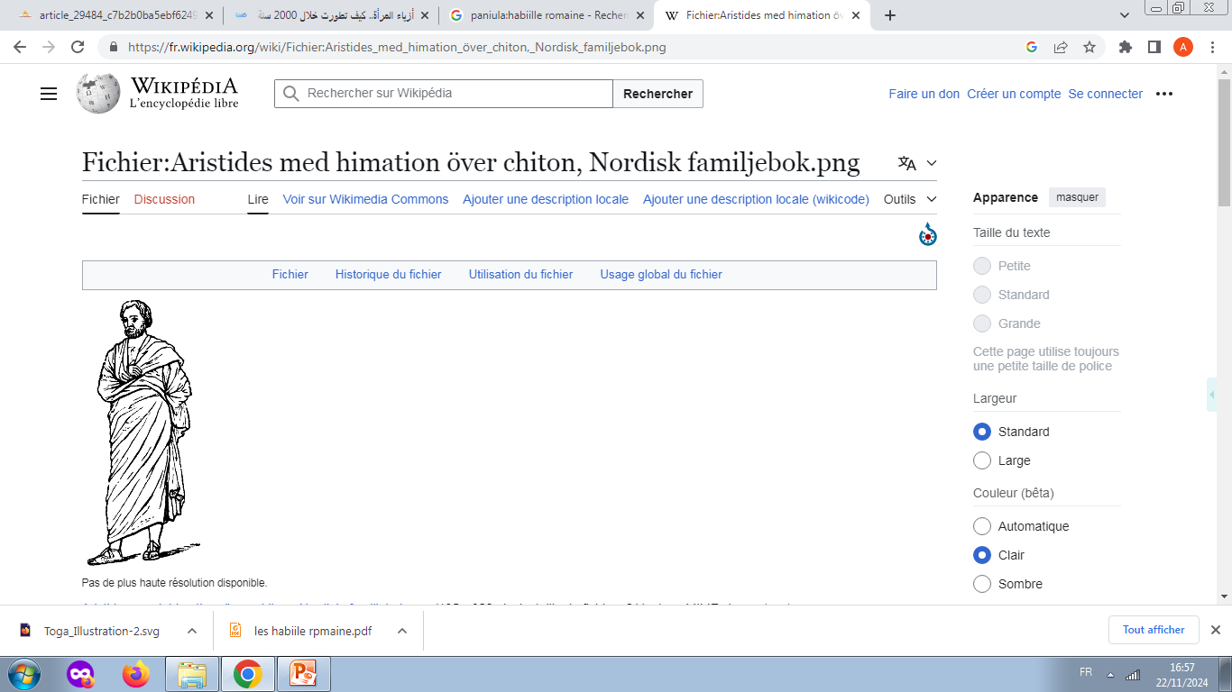
pella

Slide 98
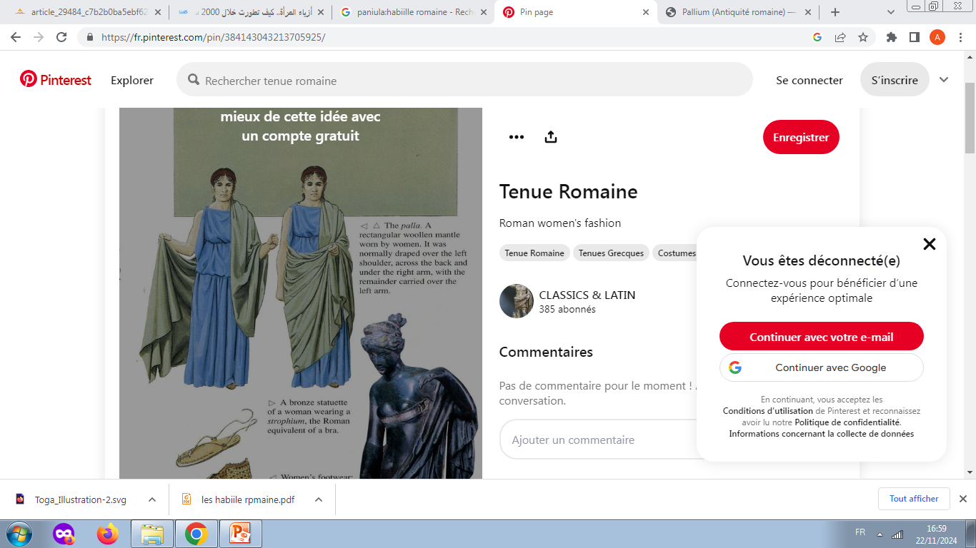

Slide 99
وظهر ثوب آخر منافس للبلا يسمى البانيولا فماهي ومتى ظهرت؟ Paniula:
خلال الامبراطورية العليا ظهر لباس منافس للبلا وهو الباينولا والذي كان في بداية الأمر لباس خاص بالمسافرين والعبيد والأشخاص البسطاء يرتدونه عندسقوط المطر وهو عبارة عن رداء أو معطف
سميك وثقيل دون أكمام يأخذ شكل جرسي يصل لحد الركبتين وخال من كل أناقة و زركشة,

Slide 100
وارتدت أيضًا المرأة الرومانية (Dalmatica) وهو زي مأخوذ من آسيا الصغرى، وكان يرتدى أيضًا فوق التونيك. وأهم ما يميزه هو الأكمام الواسعة والتي كانت غالبًا ما تزين بالأشرطة، وقد أحببته السيدات الرومانيات وشاع استعماله بينهما. كما استخدمته الطبقات الراقية، فكان يدل على ارتفاع شأن المرأة وقدرها.

Slide 101
كانت أكثر الأنواع التي اقترن استعمالها مع الزي الخارجي، وأصبحت رداءً خارجيًا شائعًا يستعمل مع ا ذي الكمين الأستولا، وكان النساء يفضلونه عن التوجا. وهي عباءة مستطيلة الشكل تشبه إلى حد كبير العباءة الإغريقية (، يتم تمريرها فوق الكتف الأيسر ثم تلف من الخلف حول الجسم، ثم تمر تحت الذراع الأيمن حيث تتركه عاريًا ثم تلف مرة أخرى على الكتف الأيسر. أو تثبت باستعمال البروشات أو الدبابيس حيث يترك الذراع الأيمن حرًا، كما يغطى منتصف الذراع، ثم يمر تحت الذراع اليسرى، ويترك هذا الذراع أيضًا حرًا ىأو يغطى

Slide 102
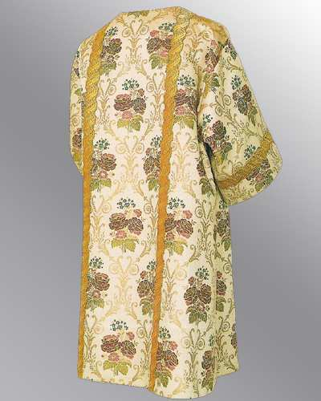
dalmatica

Slide 103
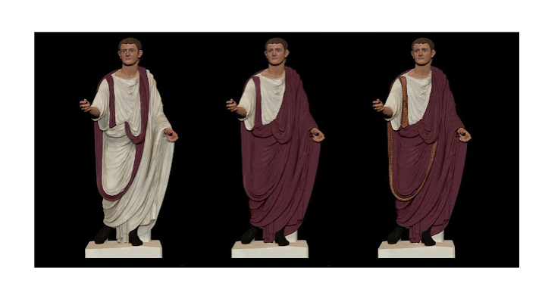
التوجة

Slide 104
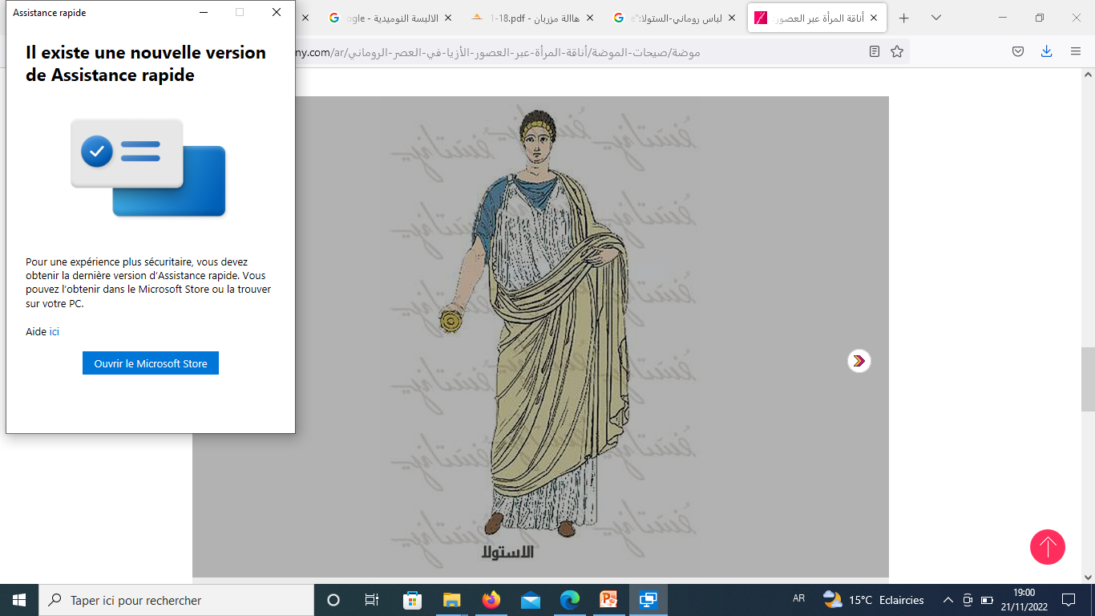
stolaالاستولا

Slide 105
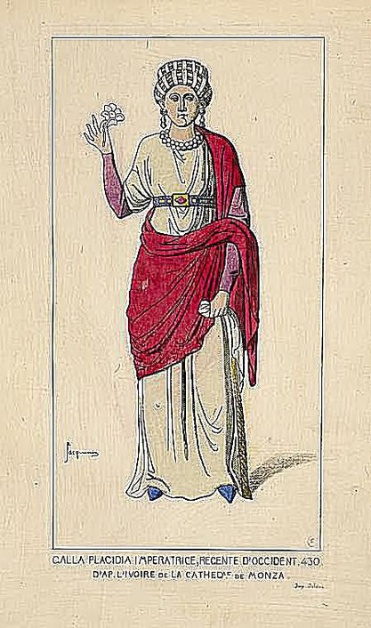
stola

Slide 106
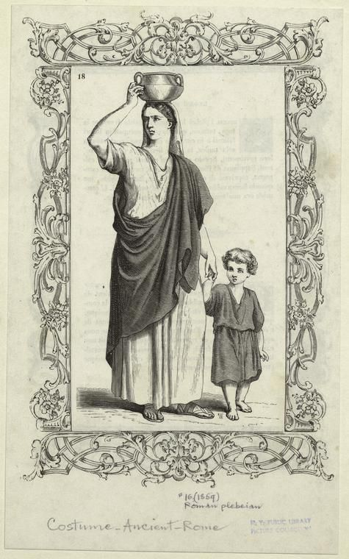
stola

Slide 107
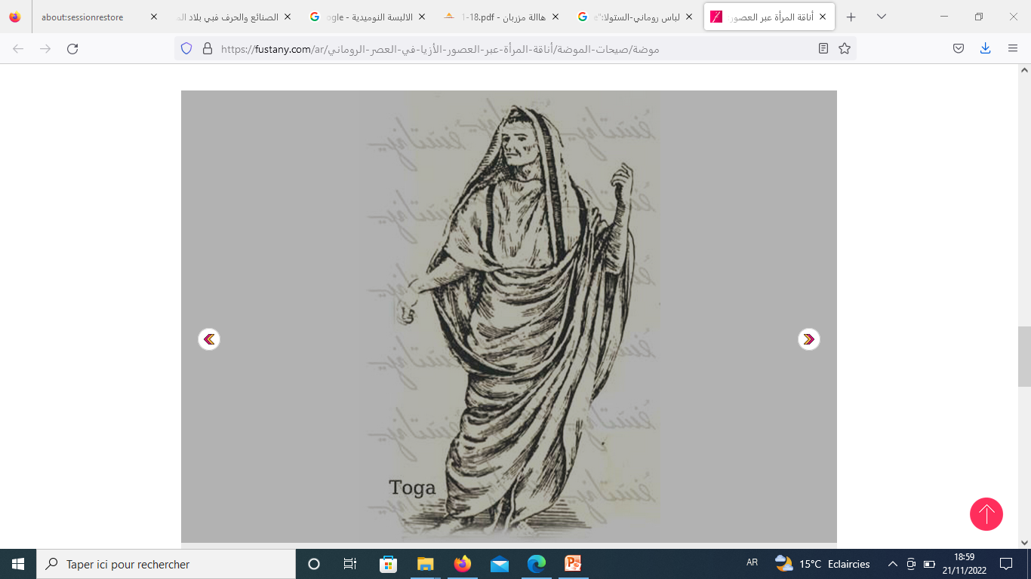
توجةtoga

Slide 108
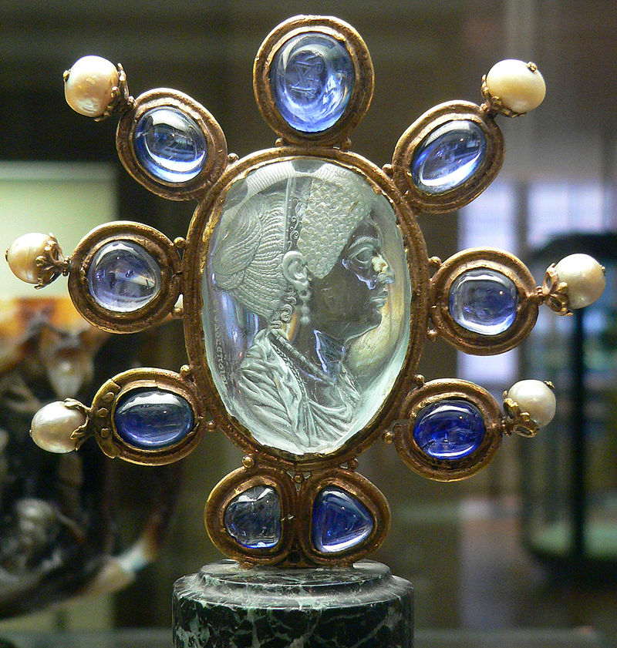
itaillecreux

Slide 109
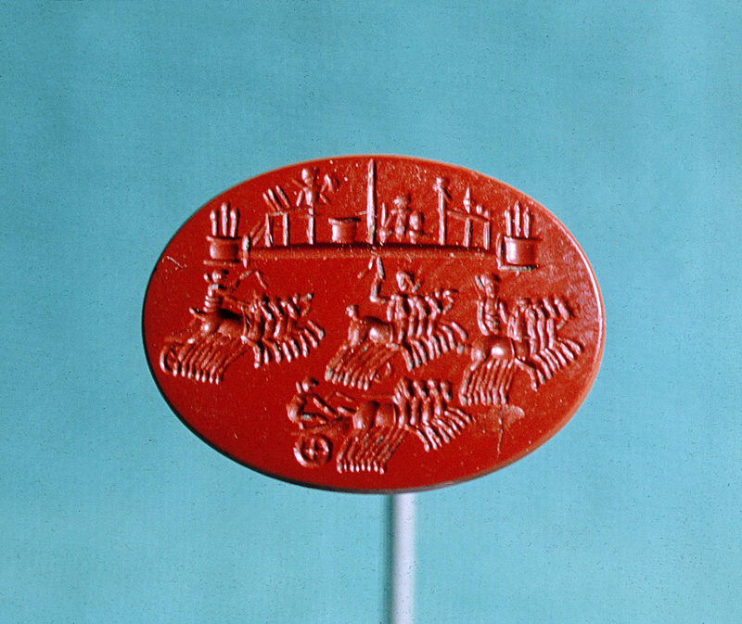

Slide 110
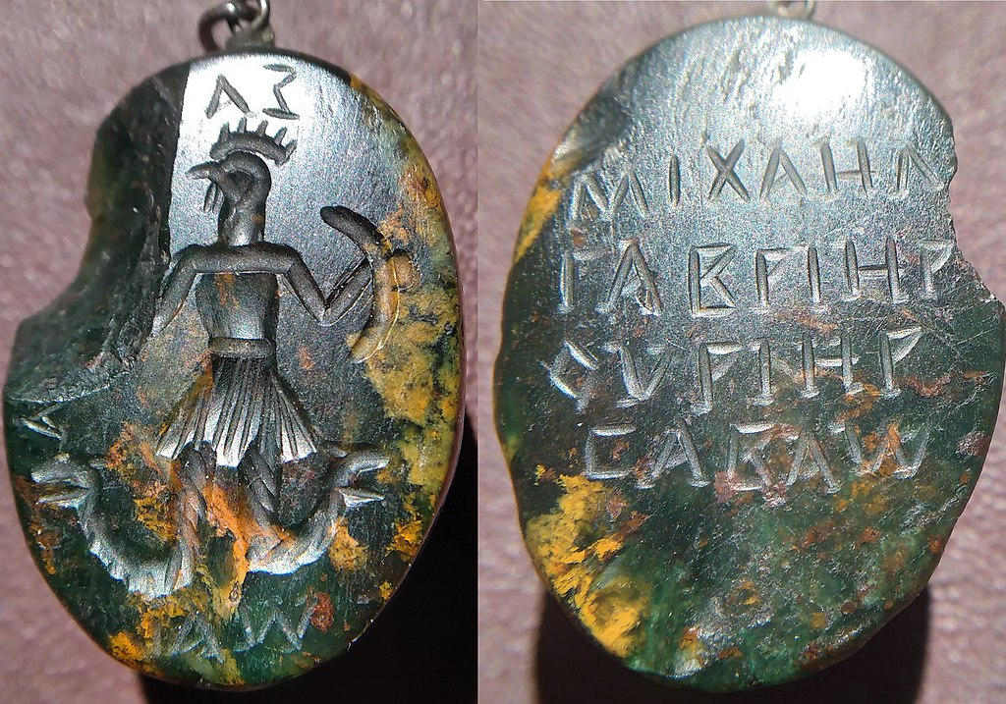

Slide 111
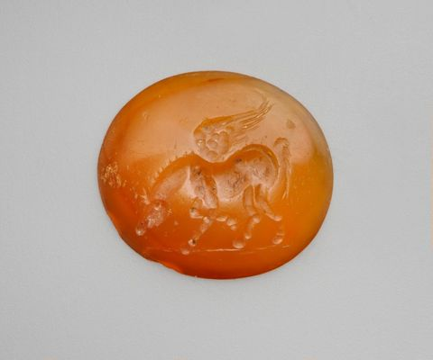

Slide 112
camee

Slide 113
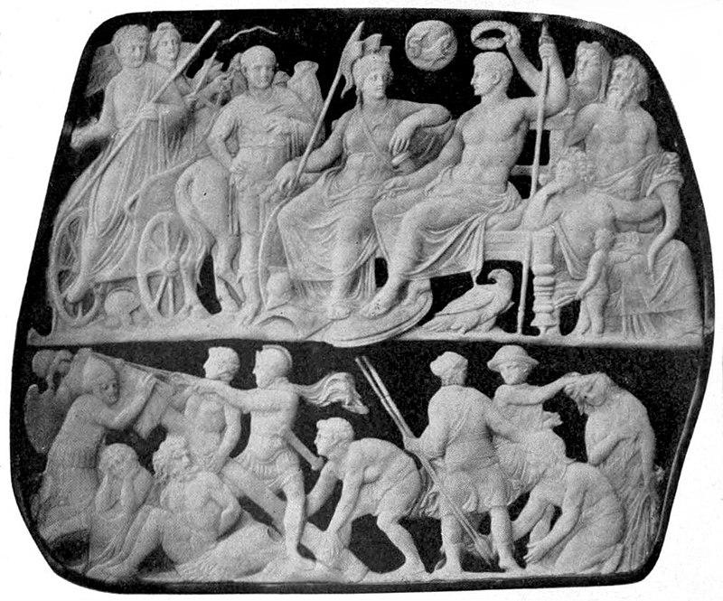

Slide 114
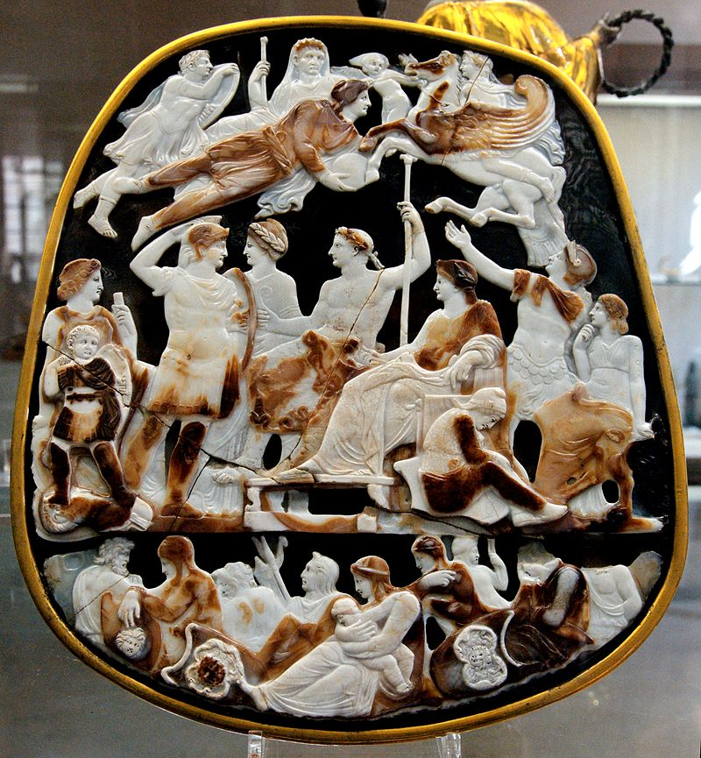
ca

Slide 115
